Slide 1
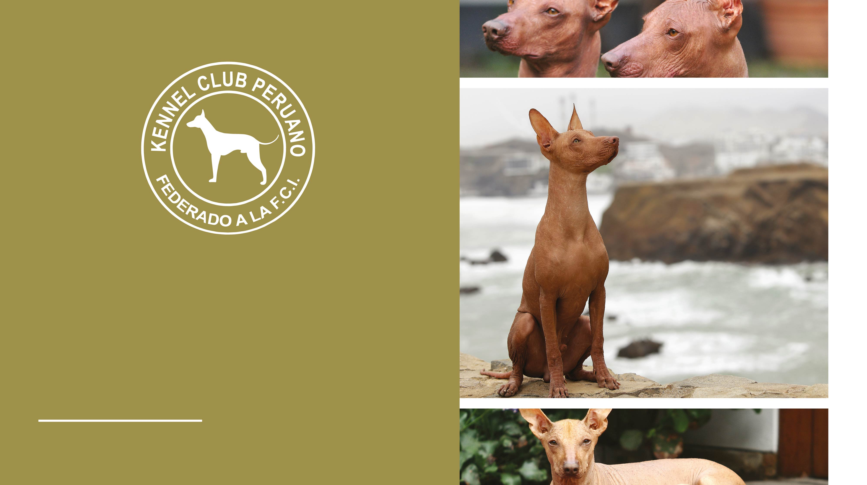

Raza:
PERRO SIN PELO
DEL PERÚ
Estándar-FCI N° 310
13.08.2013 / ES

Slide 2
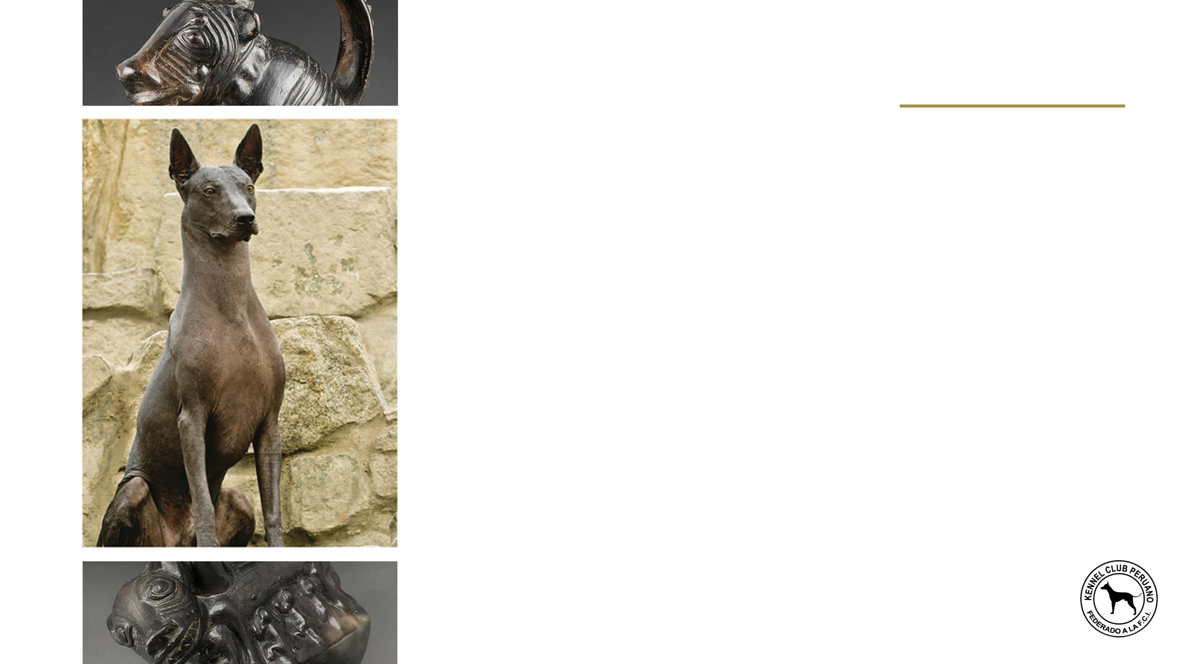
Reseña histórica
El perro sin pelo del Perú, conocido como “viringo”, por su particular desnudez fue objeto de natural curiosidad por los peruanos de distintas épocas, debido a la atribución de distintas propiedades, así los vemos en las representaciones que aparecen en los ceramios de distintas culturas Pre-Incas, como Vicús, Mochica, Chancay, Chancay con influencia Tiahuanaco, Chimú y otras; en lo que en muchos casos el perro sin pelo suplanta a las representaciones del puma, la serpiente o el halcón, destacándose con mayor interés en la cultura Chancay. Como se puede apreciar en estas representaciones, el Perro sin pelo hace su aparición en las épocas arqueológicas del Pre-Incanato, situándose desde 300 años a.C., hasta 1460 d.C.

Slide 3

Apariencia general
Según su conformación general se constituye como un ejemplar esbelto y elegante, cuyo aspecto expresa velocidad, fuerza y armonía sin parecer tosco.
Existen dos variedades, la desnuda cuya característica principal es la ausencia de pelo en el cuerpo, y la variedad con pelo, recubierta con una capa que la cubre íntegramente. La variedad desnuda tiene entre una de sus particularidades la dentadura generalmente incompleta, asociada al factor ligado con su alopecia congénita.

Slide 4

Proporciones importantes
La relación entre la altura a la cruz y la longitud del cuerpo es de 1:1, permitiéndose el cuerpo de las hembras ligeramente más largo que el de los machos.
LARGO
ALTO

Slide 5
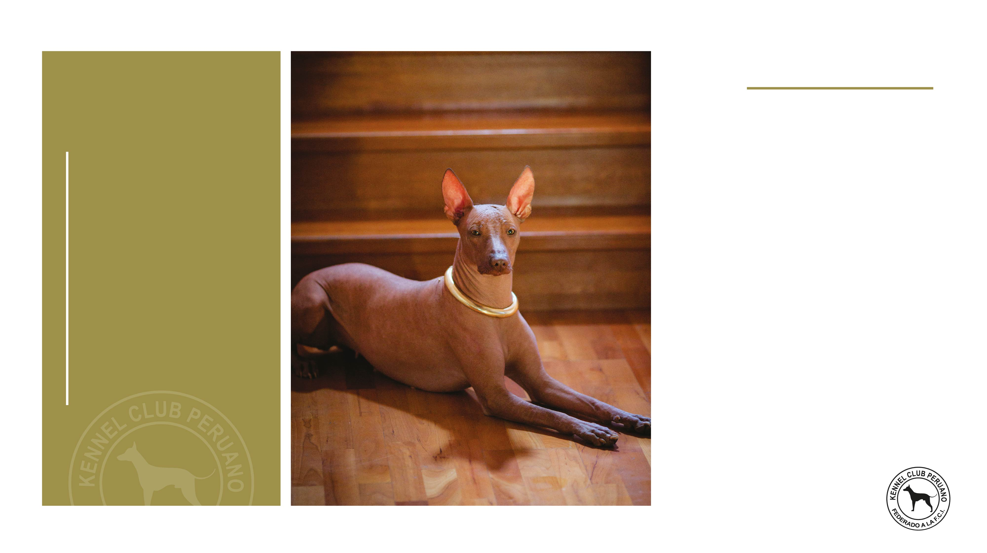
Temperamento / Comportamiento
Noble y afectuoso con los de casa sin dejar de ser despierto y alerta. En presencia de los extraños, se torna desconfiado y guardián.

Slide 6
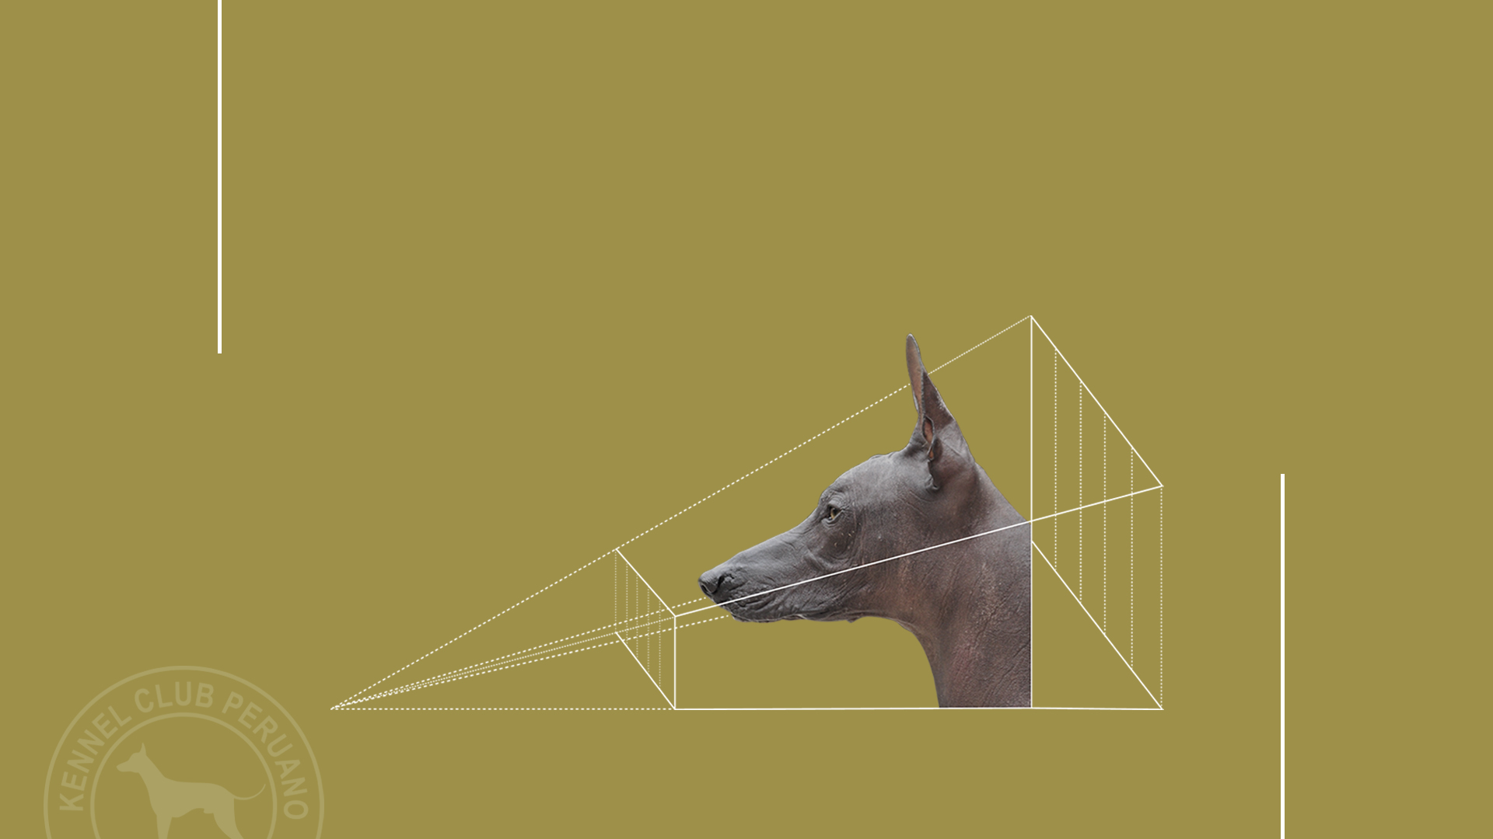
01.
Región Craneal
02.
Región Facial
Cabeza
Conformación lupoide.

Slide 7
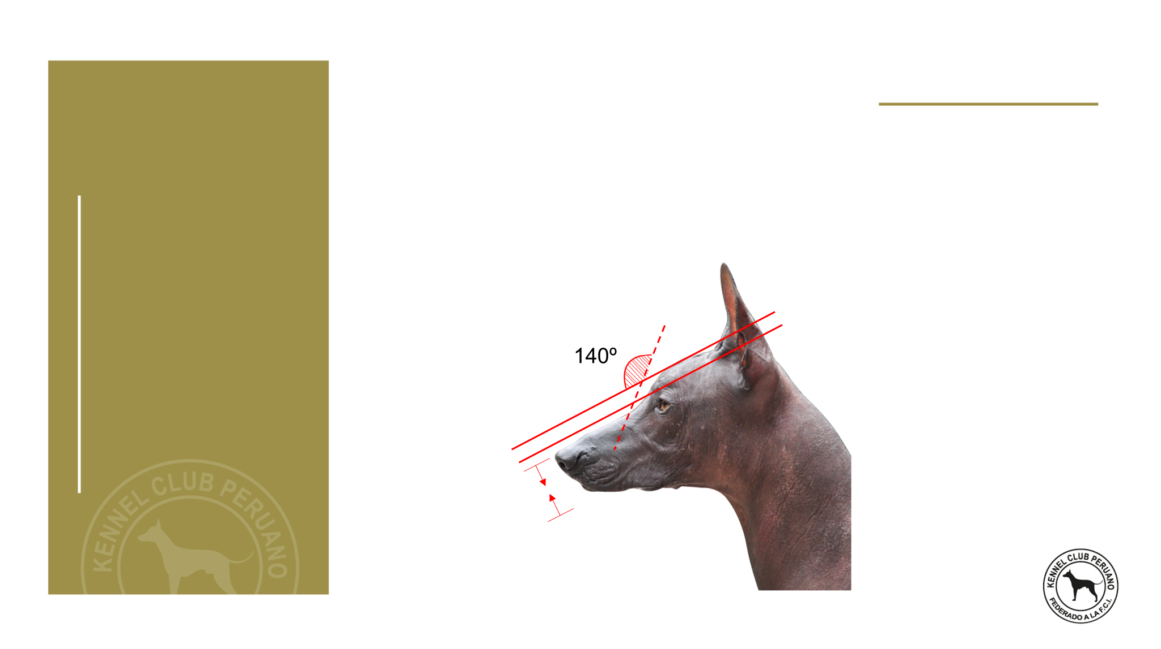
01.
Región craneal
Cráneo
Mesocéfalo, ortoide (la dirección de los ejes superiores cráneo faciales es paralela), aceptándose ligera divergencia. El cráneo visto desde la parte superior es ancho afilándose hacia la nariz. Los arcos superciliares son medianamente desarrollados. La cresta occipital es poco marcada.
Stop poco marcado
(aproximadamente 140º).

Slide 8
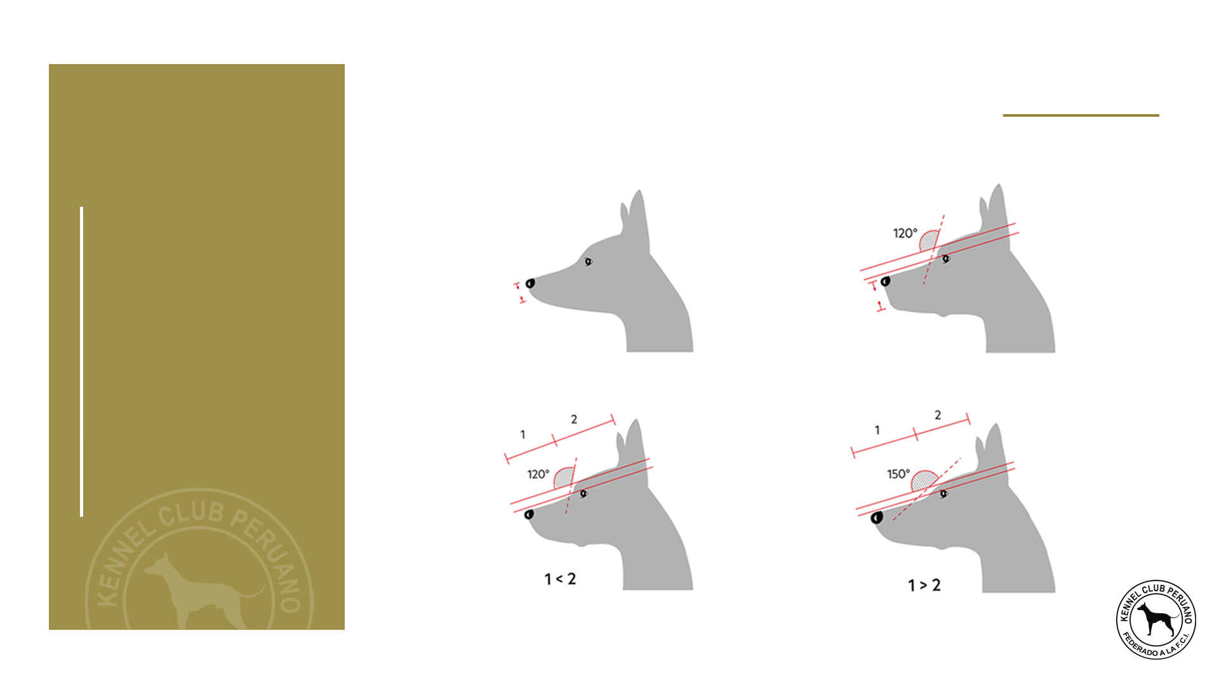
Depresión naso frontal (stop):
Poco marcada (aproximadamente 140°).
01.
Región craneal
STOP INCORRECTOS
HOCICO DÉBIL
HOCICO PROFUNDO, STOP MARCADO
HOCICO MUY CORTO, STOP NOTORIO
HOCICO MUY LARGO, STOP NOTORIO

Slide 9
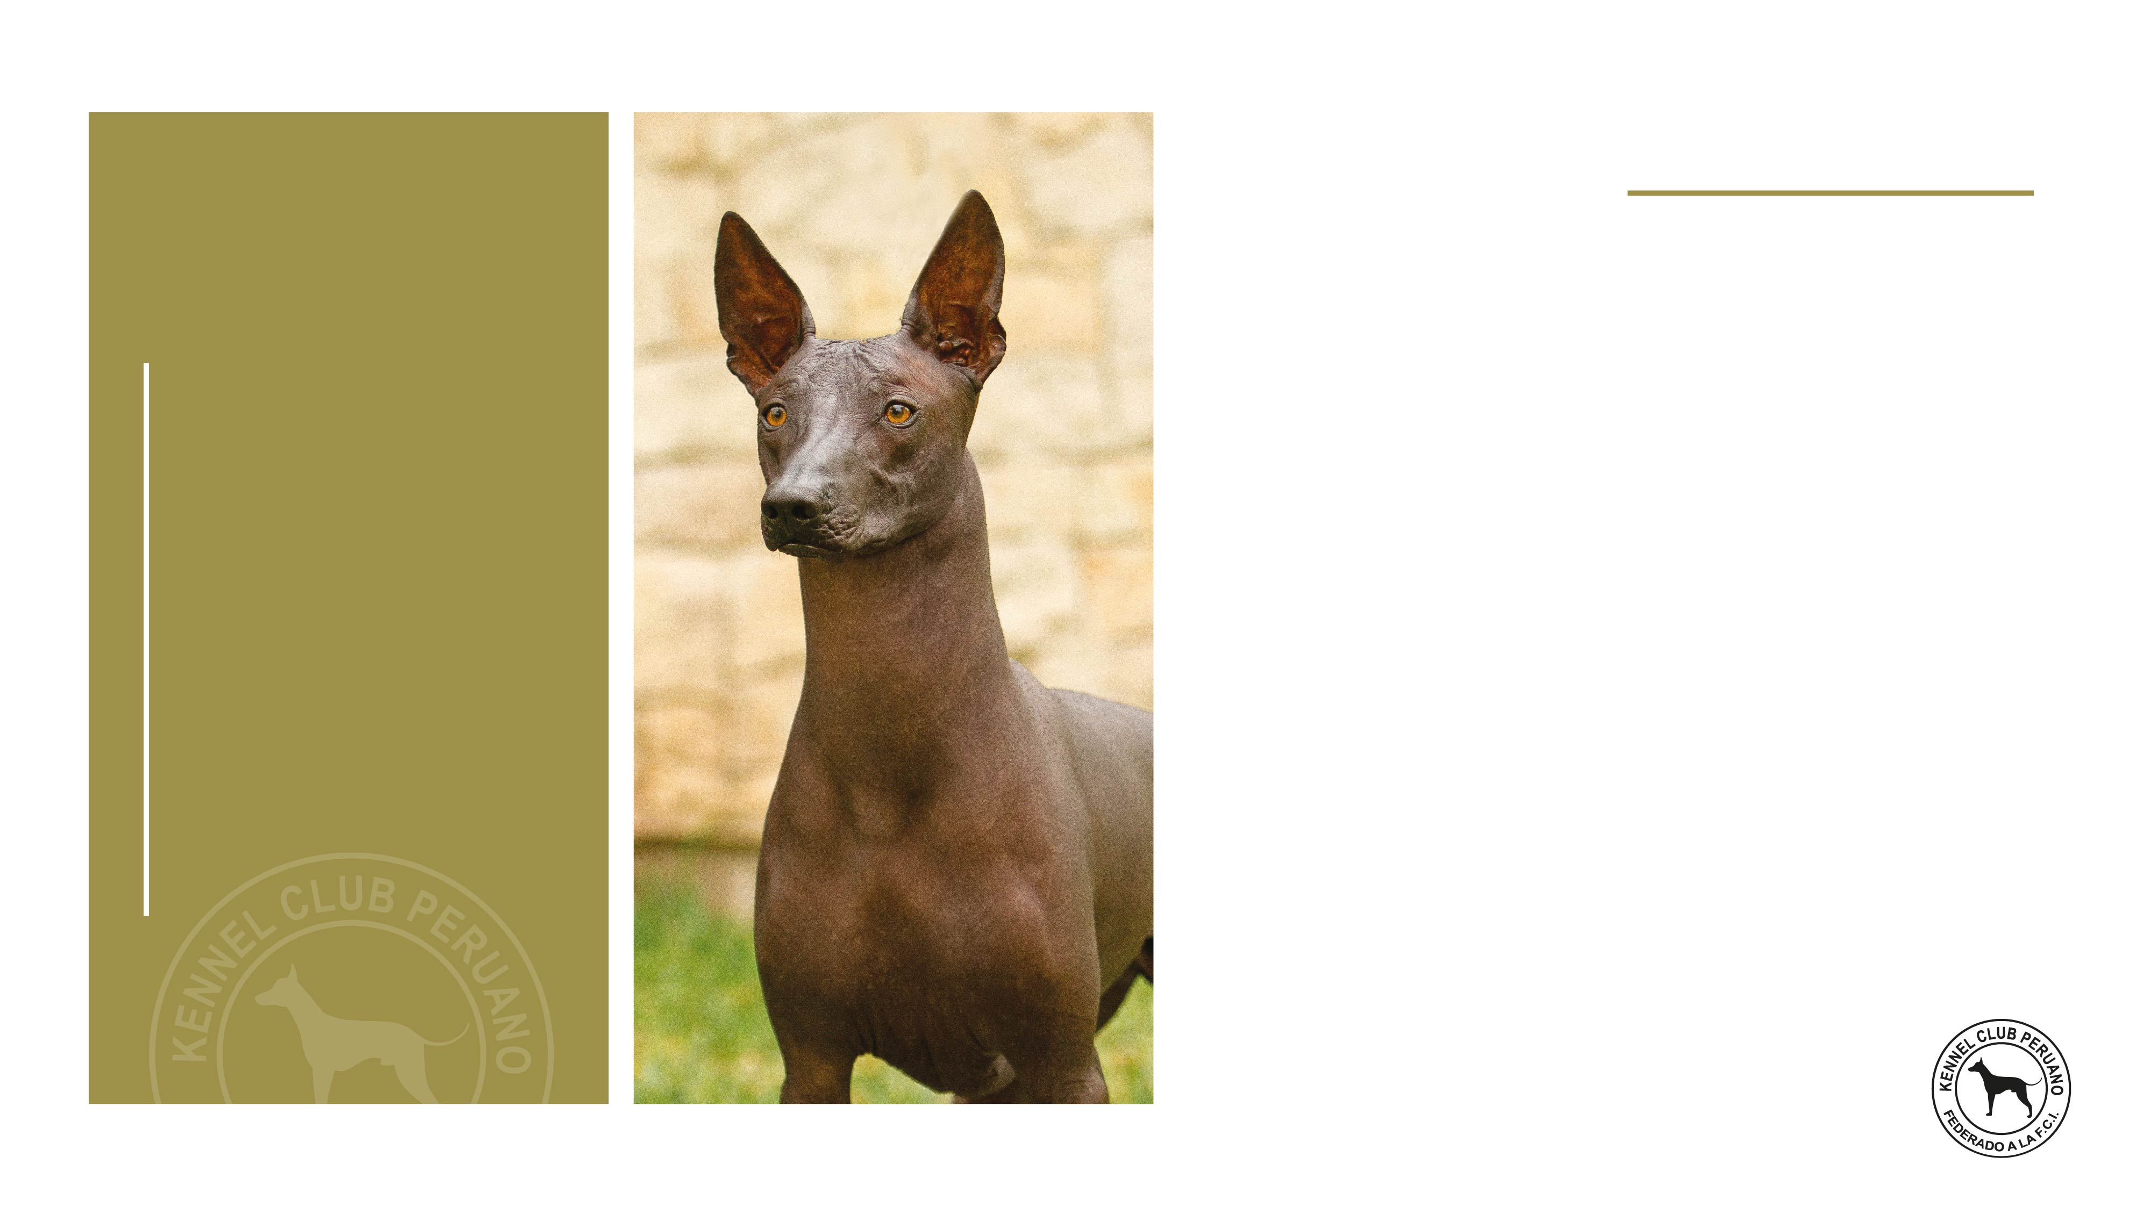
Trufa
02.
Región facial
Bien pigmentada, el color de la nariz deberá armonizar con el color de la piel, en sus diversas tonalidades, en la variedad desnuda o con el color de la capa en la variedad con pelo.

Slide 10
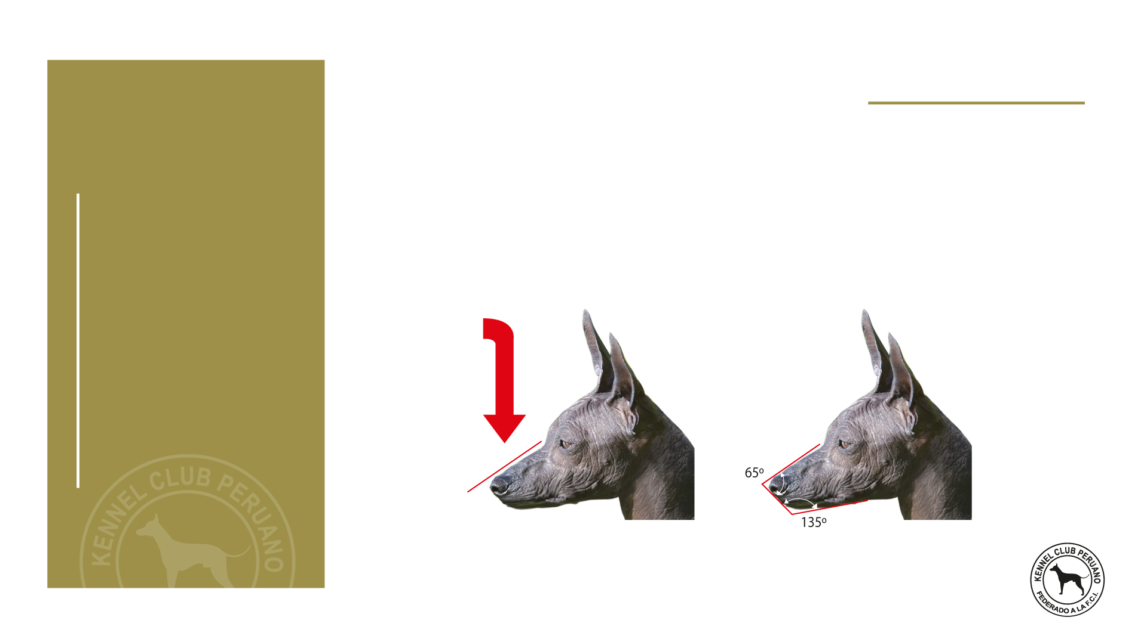
Hocico
02.
Región facial
Visto de perfil, mantiene una línea recta.
Retocador: Dany Sotelo
LÍNEA SUPERIOR RECTA
ÁNGULOS DEL HOCICO

Slide 11
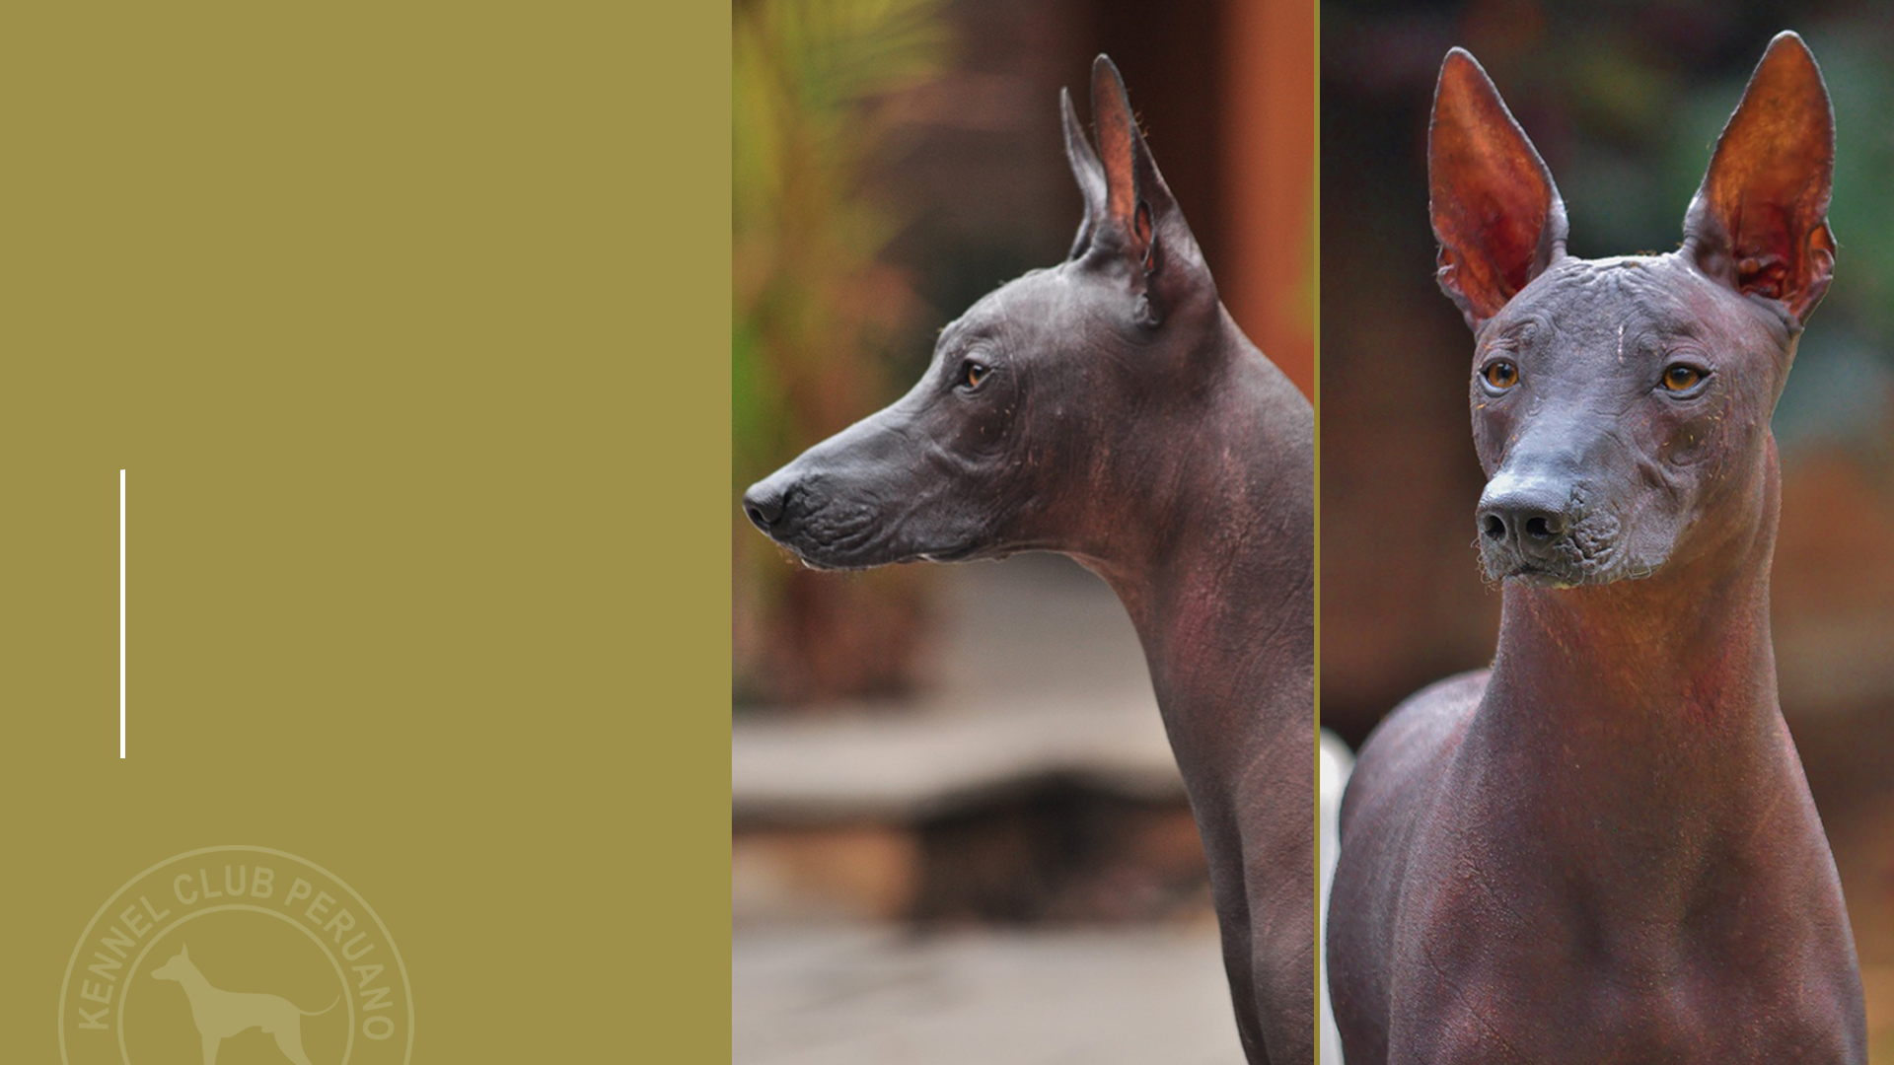
02.
Región facial
Labios
Los labios deberán ser lo más tirantes posible y adheridos a las encías.

Slide 12
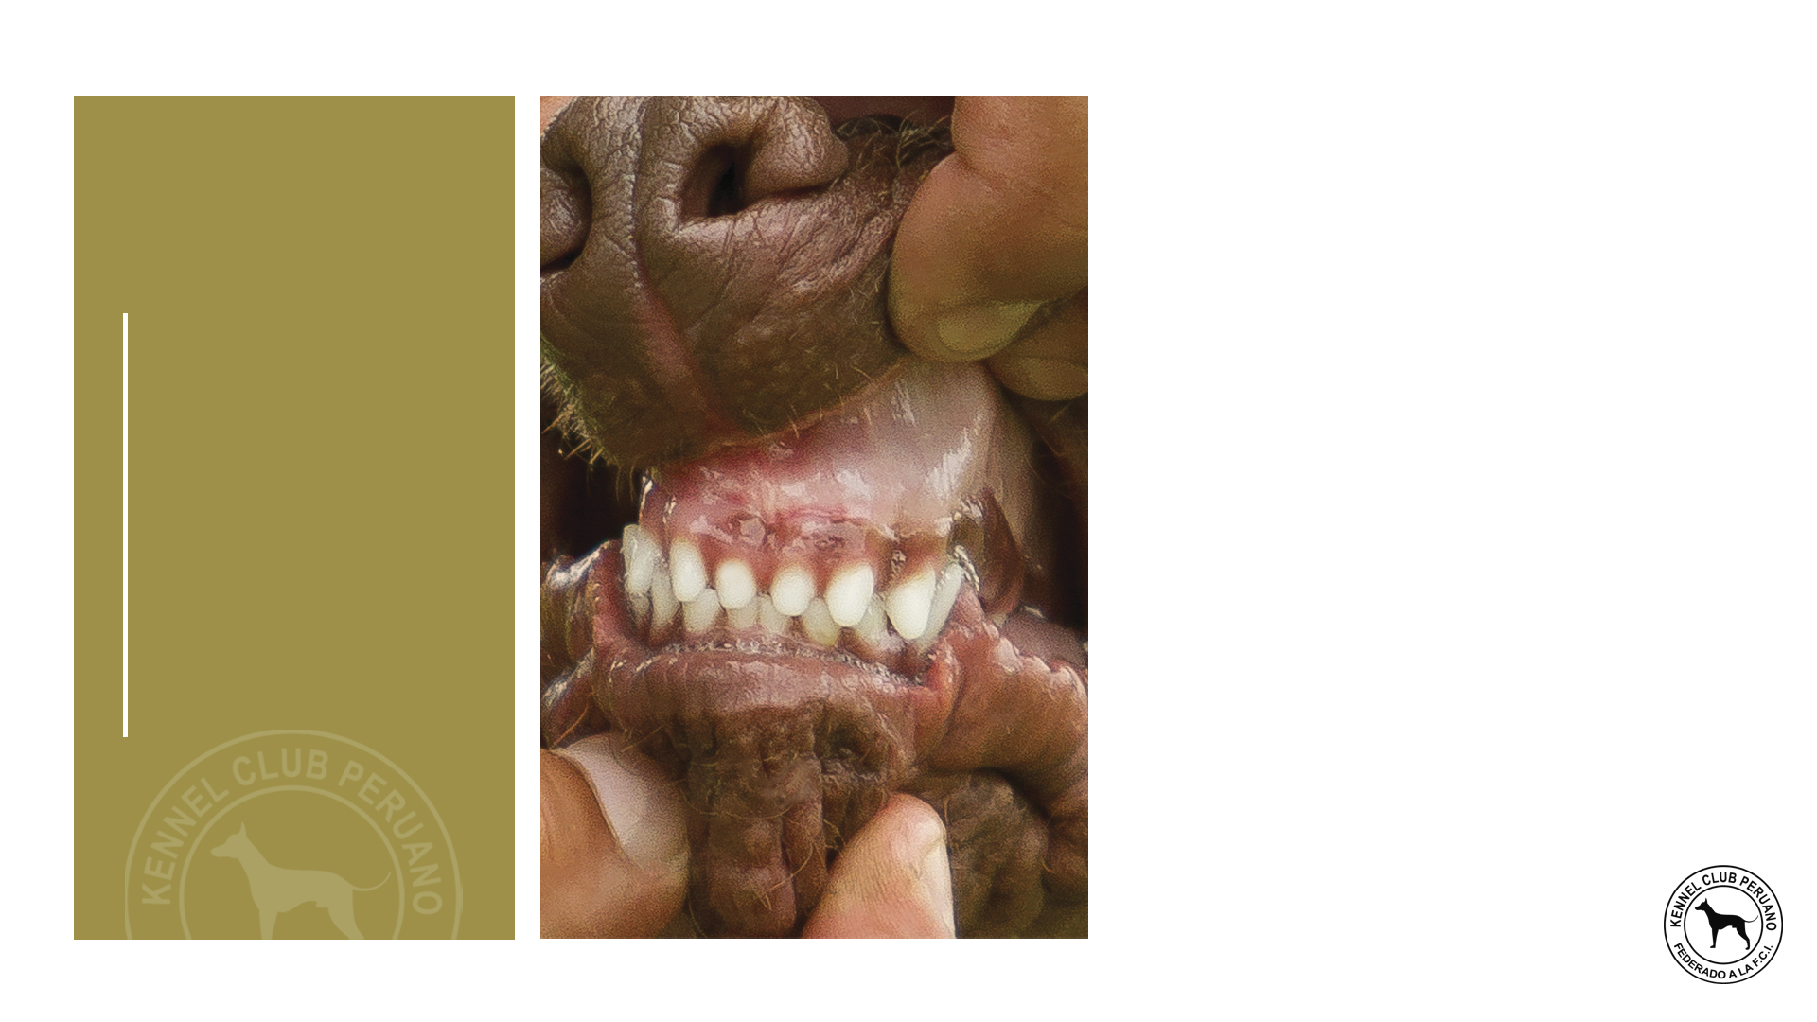
02.
Región facial
Mandíbulas / Dientes
Los incisivos deberán encajar para una mordida en tijera. En la variedad desnuda se permite la ausencia de uno o más piezas dentales. En la variedad con pelo la dentición debe ser completa con dientes de desarrollo y posición normal. La mandíbula es poco desarrollada.

Slide 13
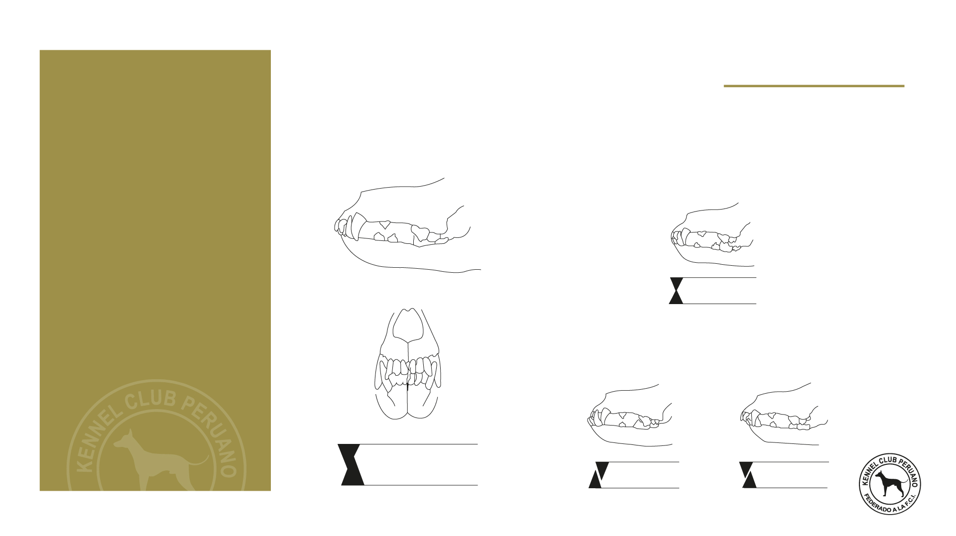
Mandíbulas / Dientes
02.
Región facial
MORDIDA CORRECTA
MORDIDA INCORRECTA
Mordida en pinza
Mordida en tijera
Prognatismo
Enognatismo

Slide 14
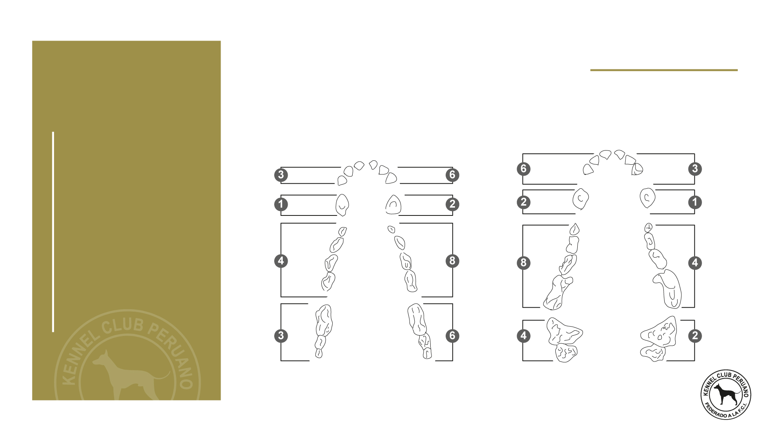
Mandíbulas / Dientes
02.
Región facial
DENTADURA INFERIOR
DENTADURA SUPERIOR
Incisivos
Incisivos
Caninos
Caninos
Premolares
Premolares
Molares
Molares
Dentadura de variedad con pelo

Slide 15
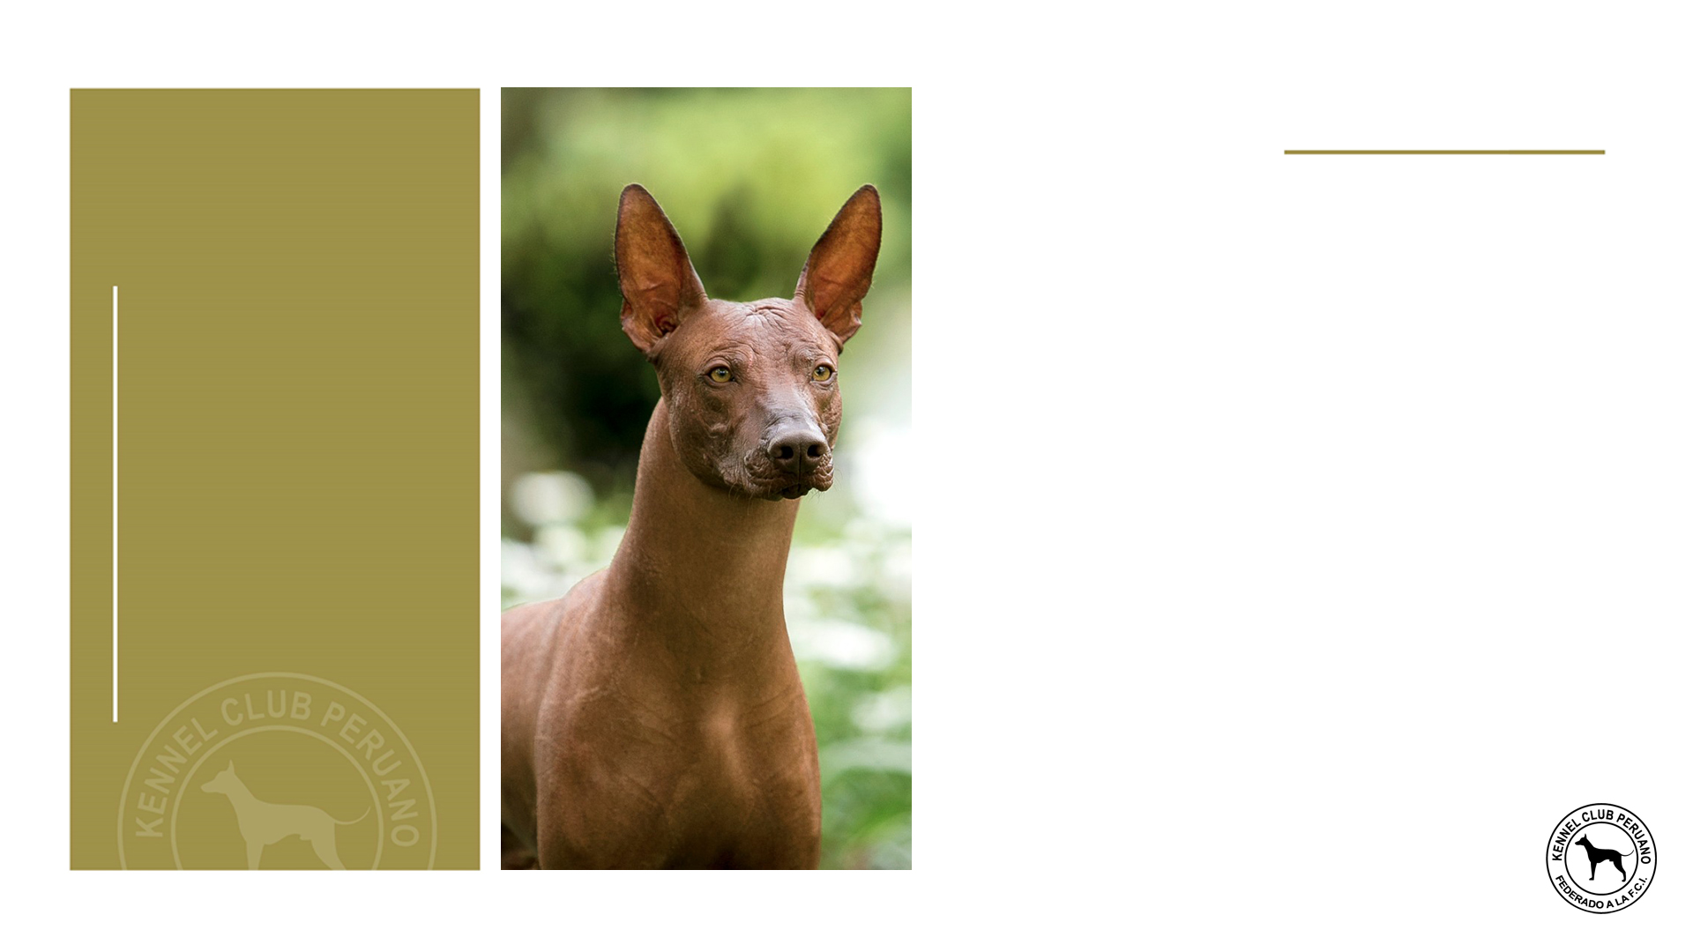
Mejillas
02.
Región facial
Normalmente desarrolladas, sin exageración.

Slide 16

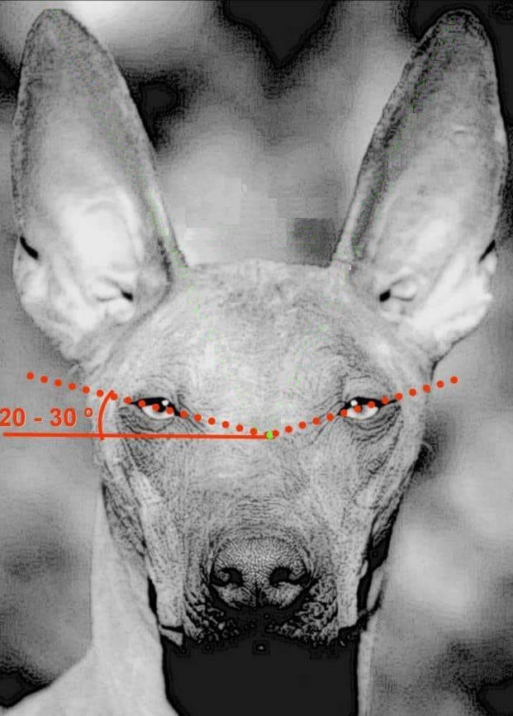
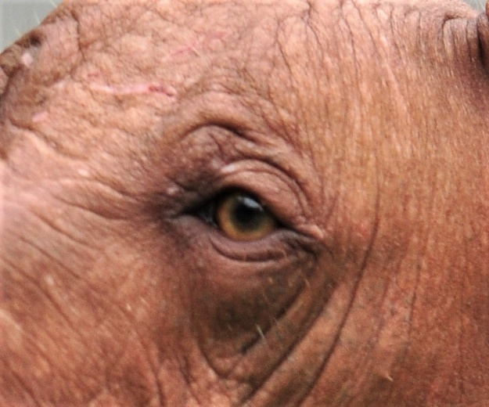
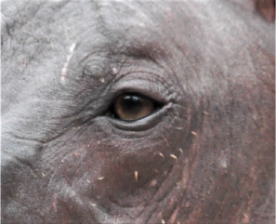
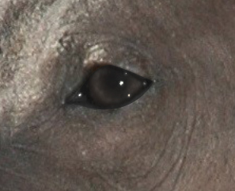
Ojos
02.
Región facial
De expresión atenta e inteligente. Deberán ser de tamaño mediano, de forma ligeramente almendrada, ni hundidos ni saltones, con una ubicación normal y regular, es decir, ni muy cercanos ni muy alejados. El color podrá variar desde el negro, pasando por el castaño oscuro y en tonos descendentes hasta el amarillo, armonizando con el color de la piel en la variedad desnuda o la capa en la variedad con pelo. En todos los casos ambos ojos deberán ser del mismo color.
El color de los párpados podrá ser desde el negro hasta el rosado para los ejemplares cuya zona facial sea clara, permitiéndose los de colores claros o rosados, pero no siendo lo más recomendable.

Slide 17
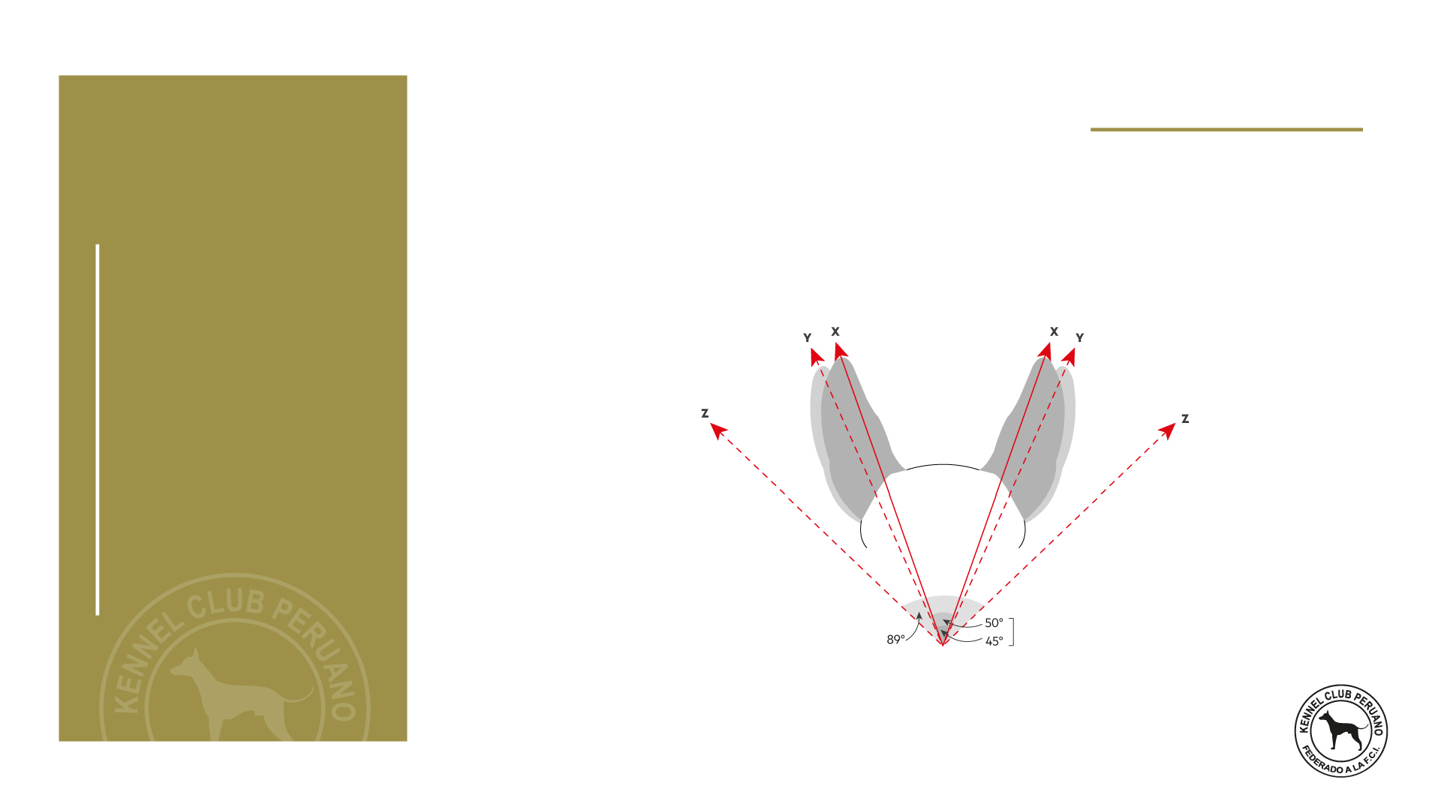
Orejas
02.
Región facial
Las orejas deberán ser erectas en atención, mientras que en reposo se encuentran pegadas hacia atrás. Las orejas son medianamente largas, anchas en la base y angostándose gradualmente para terminar casi en punta. Su inserción comienza sobre la parte superior del cráneo, terminando lateral y oblicuamente. Los ejes de las orejas en posición erecta pueden variar su ángulo entre sí, desde 50° hasta los 90°.
Demasiado abiertas
Ideal
Los ejes X e Y forman un triángulo isósceles con la punta de la nariz.

Slide 18
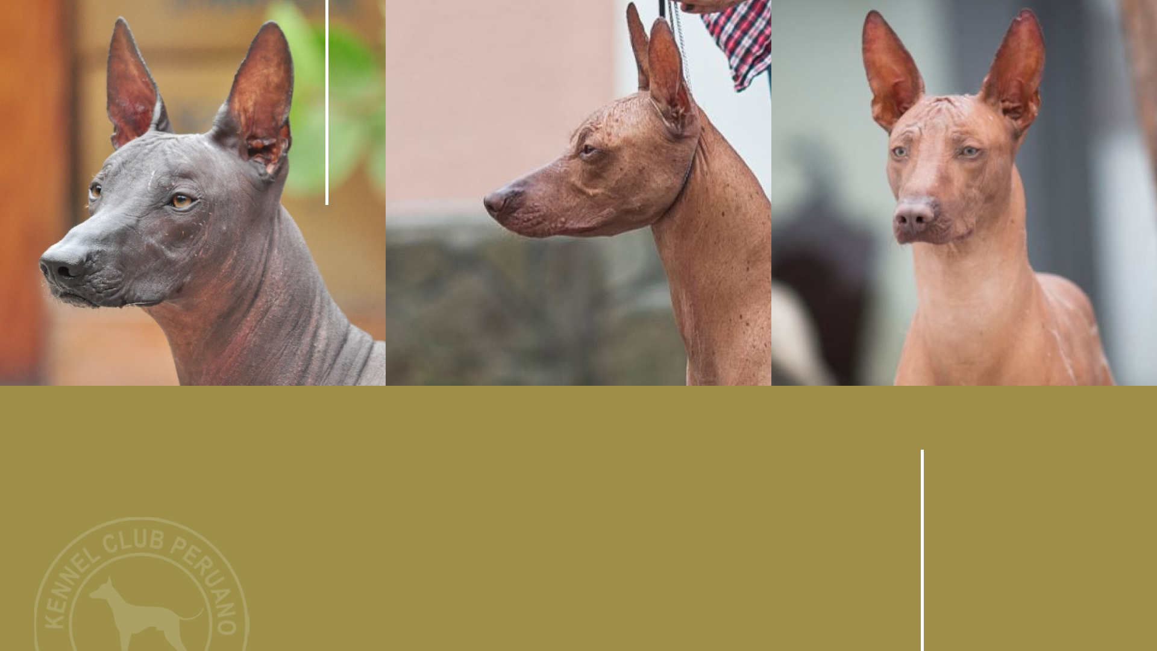
Cabeza correcta
VISTAS LATERAL Y DE FRENTE

Slide 19
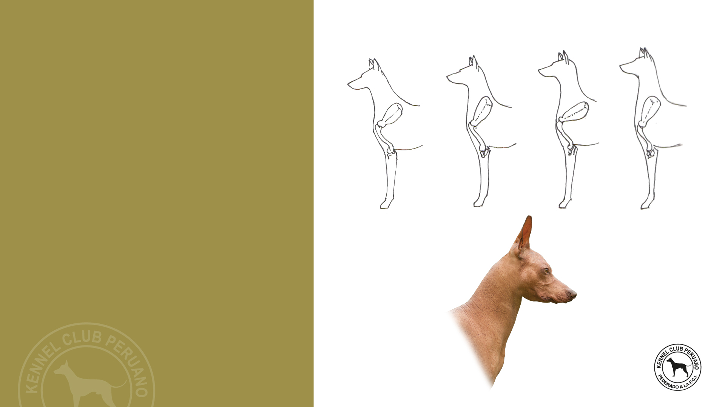
CORRECTO
CORTO
CISNE
LARGO
Cuello
Perfil superior: Arqueado (convexo).
Longitud: Aproximadamente el mismo largo que la cabeza.
Forma: Aparenta a la de un cono truncado. Flexible y de buena musculatura.
Piel: Fina, lisa y elástica. Íntimamente adherida al tejido subcutáneo. Sin papada.

Slide 20
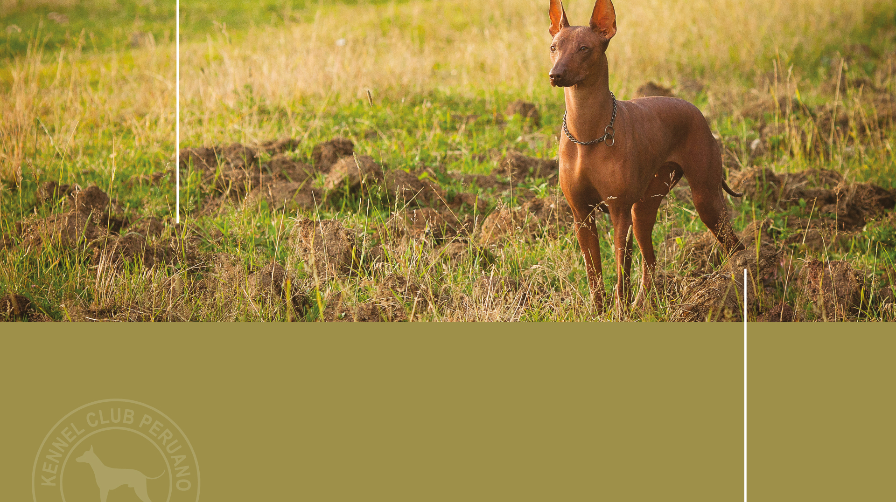
Cuerpo
01.
Línea superior
02.
Cruz
03.
Espalda
04.
Lomo
05.
Grupa
06.
Pecho
07.
Línea inferior / vientre
Mesomorfo

Slide 21
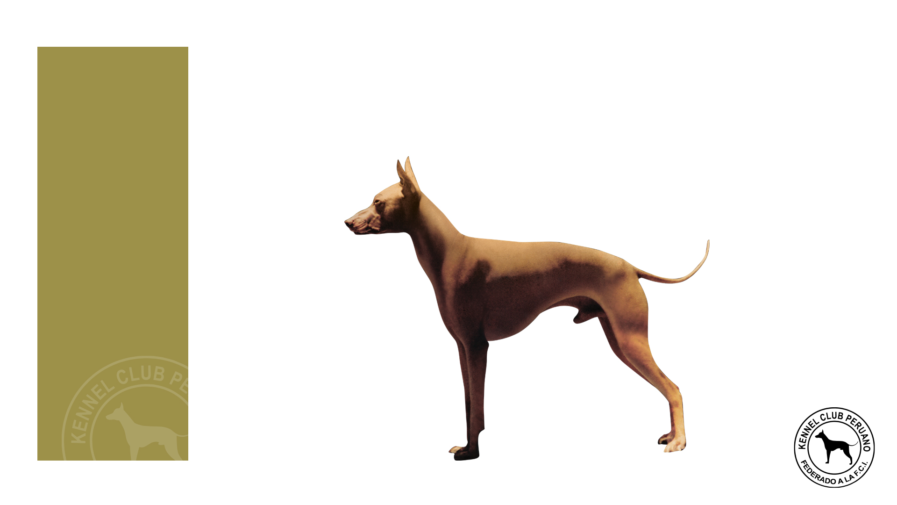
Mesomorfo
Cuerpo
El Perro sin pelo del Perú es definido como mesomorfo de acuerdo a la clasificación determinada por el índice corporal.
Longitudinal del Tronco x 100
Índice Corporal =
Perímetro Toráxico
8
3
4
Los mesomorfos son aquellos cuyos índices están en el
rango entre 71 y 84.
5
1
1. Longitud del tórax
2. Cruz
3. Espalda
4. Lomo
5. Grupa
6. Tórax
7- Perfil inferior / vientre
8. Perímetro del tórax
2
7
6

Slide 22
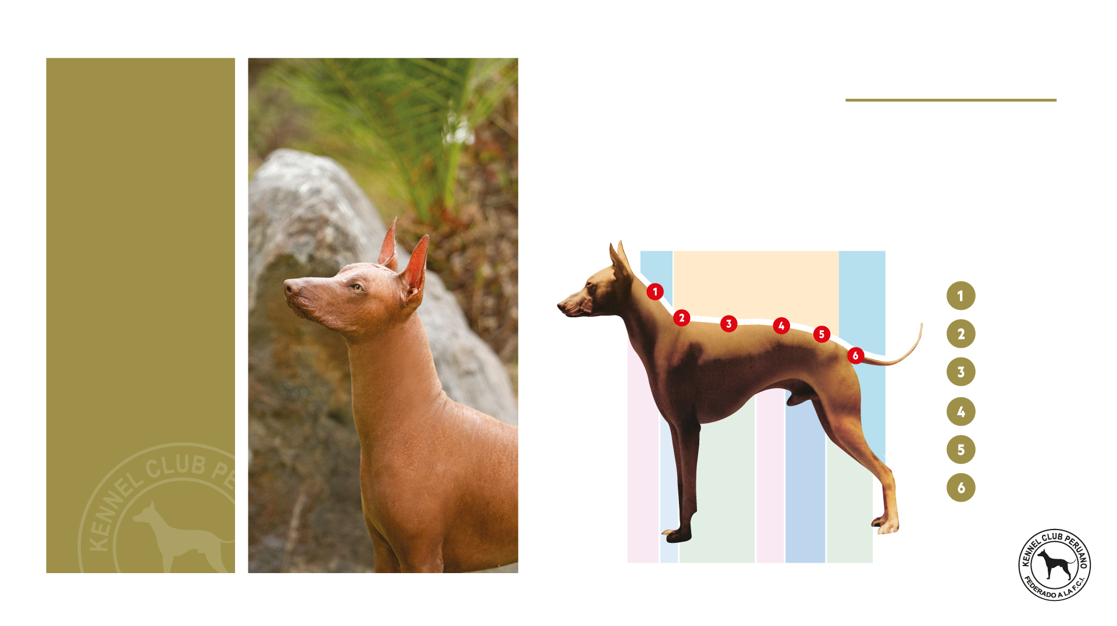
Línea superior
Cuerpo
Rectilínea, aunque ciertos ejemplares marcan una ligera convexidad dorso-lumbar, perdiéndose con la grupa.
Cuello
Cruz
Dorso
Lomo
Grupa
Cola

Slide 23
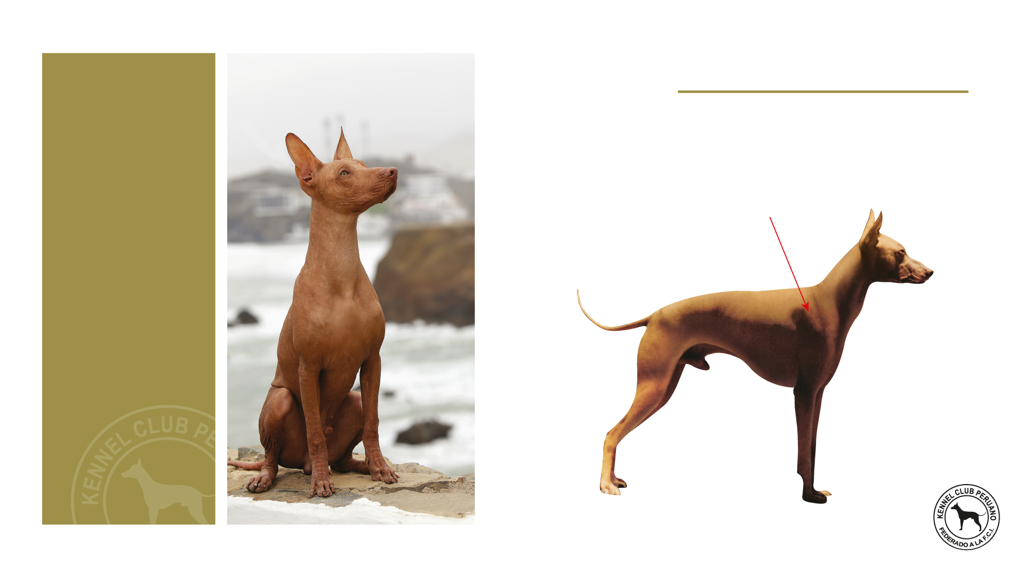
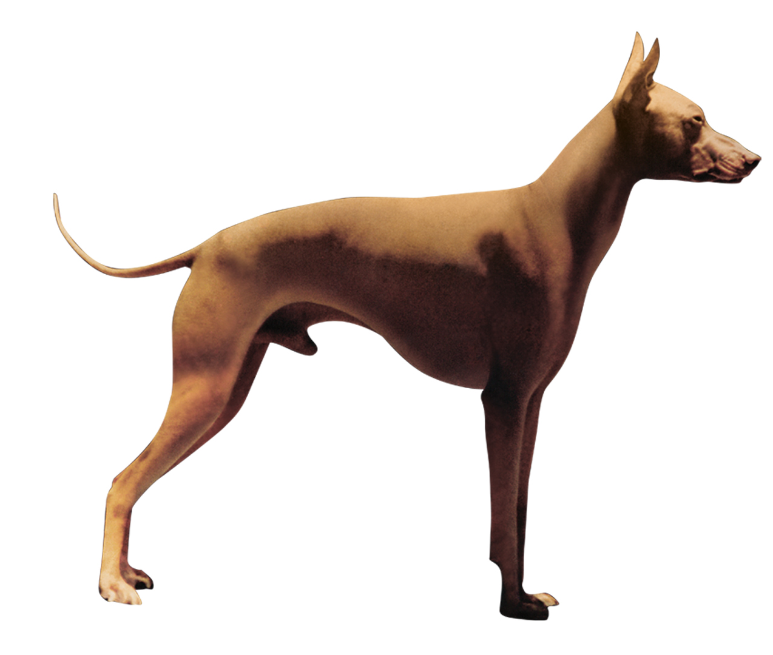
Cruz
Cuerpo
Poco acentuada.
Cruz

Slide 24
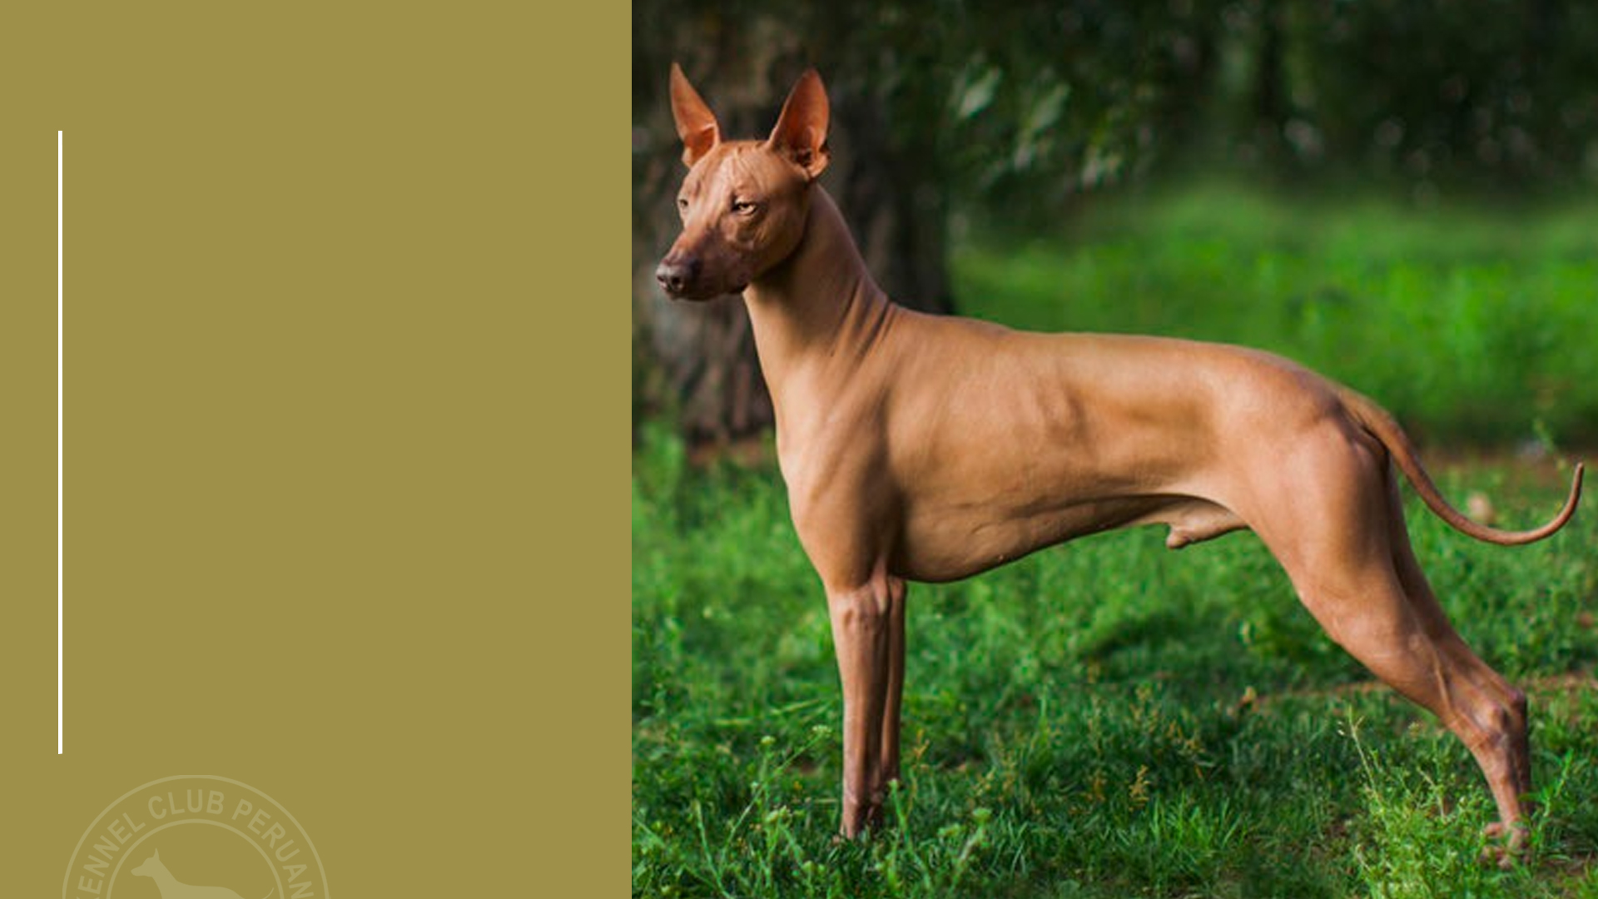
Cuerpo
Espalda
Perfil superior rectilíneo, con músculos dorsales bien desarrollados, formando en muchos casos una biconvexidad muscular a lo largo de toda la región dorsal, prolongándose a la zona lumbar.
Lomo
Debe ser fuerte y musculoso. Su largo es aproximadamente 1/5 de la altura a la cruz.
Grupa
El perfil superior es ligeramente convexo. Su inclinación respecto a la horizontal, forma un ángulo aproximado de 40°. De conformación sólida y musculosa, asegurando un buen empuje.

Slide 25
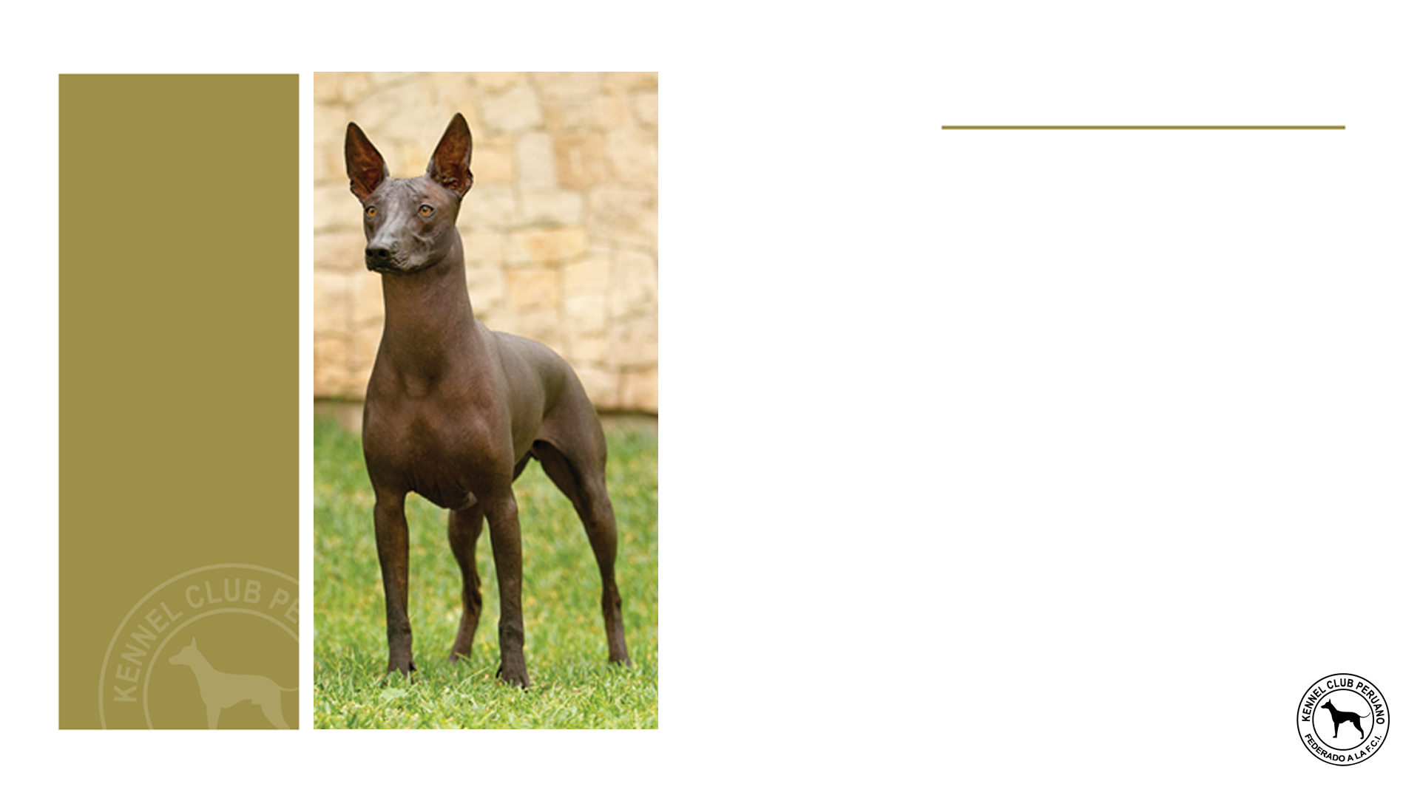
Pecho
Cuerpo
El pecho visto de frente tendrá buena amplitud sin ser en exceso, descendiendo hasta casi el codo. Las costillas deberán ser ligeramente arqueadas y nunca planas. El perímetro del pecho medido por atrás de los codos deberá ser aproximadamente 18% mayor que la altura a la cruz.
Línea inferior / vientre
El perfil inferior es formado por una línea elegante bien marcada, que empieza en la parte inferior del pecho y termina en la retracción ventral, la cual deberá ser delineada sin ser excesiva.

Slide 26
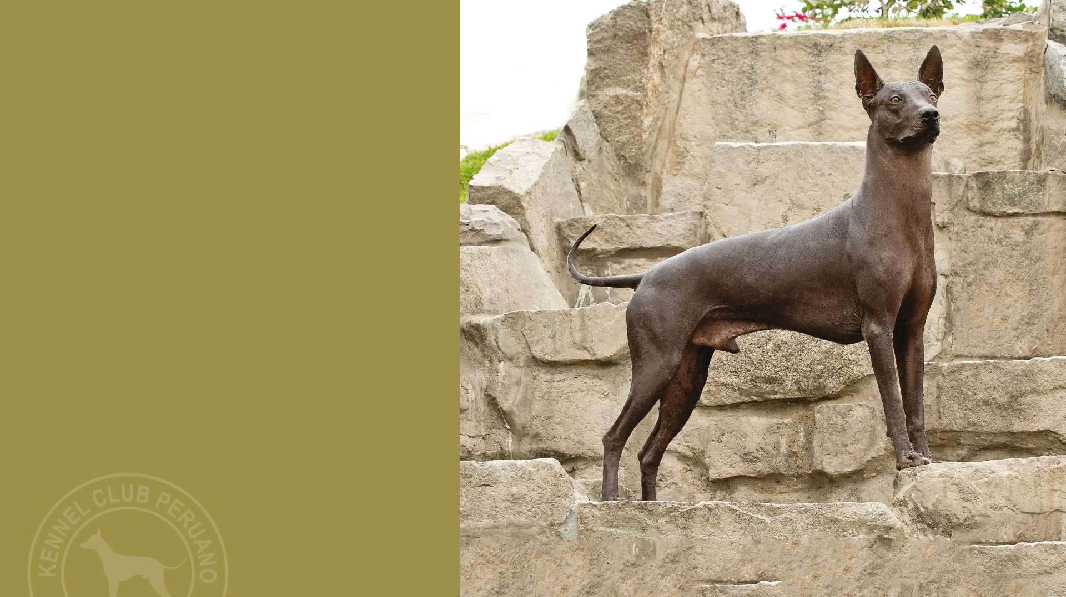
Cola
La cola es de inserción baja. De buen grosor en el arranque, afilándose hacia la punta. En estado de acción la cola podrá elevarse formando una curva sin llegar a enroscarse sobre el dorso. En reposo la lleva colgando con un ligero gancho con la punta hacia arriba. En ocasiones la lleva metida hacia el vientre. Su largo llegará cerca o hasta el corvejón. La cola debe ser completa.

Slide 27
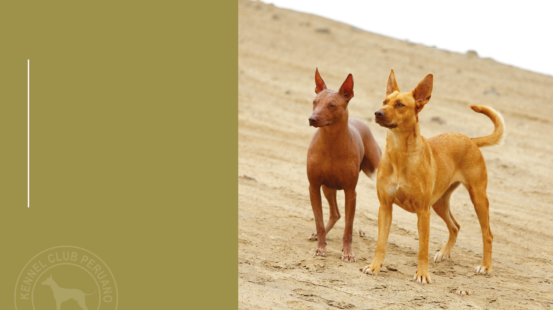
Extremidades
01.
Miembros Anteriores
02.
Miembros Posteriores

Slide 28
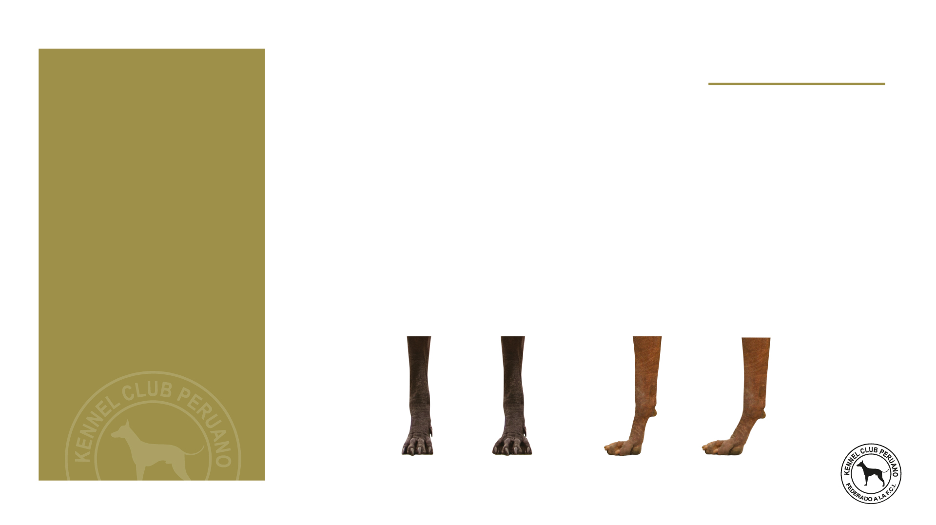
Miembros anteriores
Extremidades
Bien unidas al tronco; vistas desde adelante serán perfectamente aplomadas, no sobresaliendo los codos. Su ángulo escápulo humeral oscilará entre 100° y 120°. Vistas lateralmente, el ángulo resultante entre los metacarpos y la vertical es de 15° a 20°.
Pies anteriores: Semilargos acercándose al pie de liebre. Las almohadillas son fuertes y resistentes al calor. Las membranas interdigitales son bien desarrolladas. De preferencia, las uñas son negras en los ejemplares negros y claras en los ejemplares más claros.
01.
TIPOS DE PIES ANTERIORES
Correcto
Abierto
Correcto
Débil

Slide 29
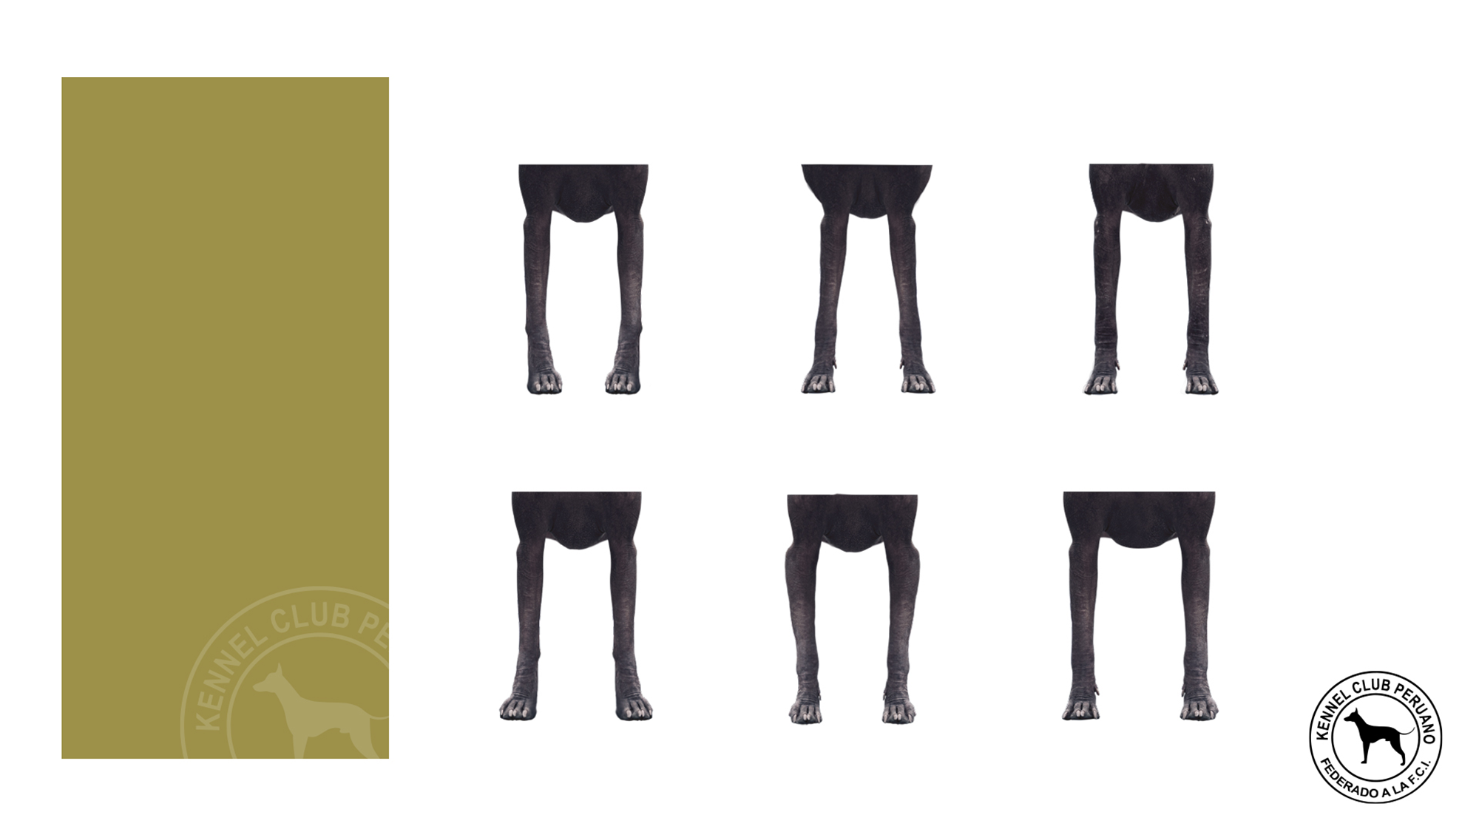
Miembros posteriores
Extremidades
01.
VIRADOS HACIA ADENTRO
CODOS MUY PEGADOS
CORRECTOS
VIRADOS HACIA AFUERA
CODOS HACIA AFUERA
FRENTE MUY ANCHO

Slide 30
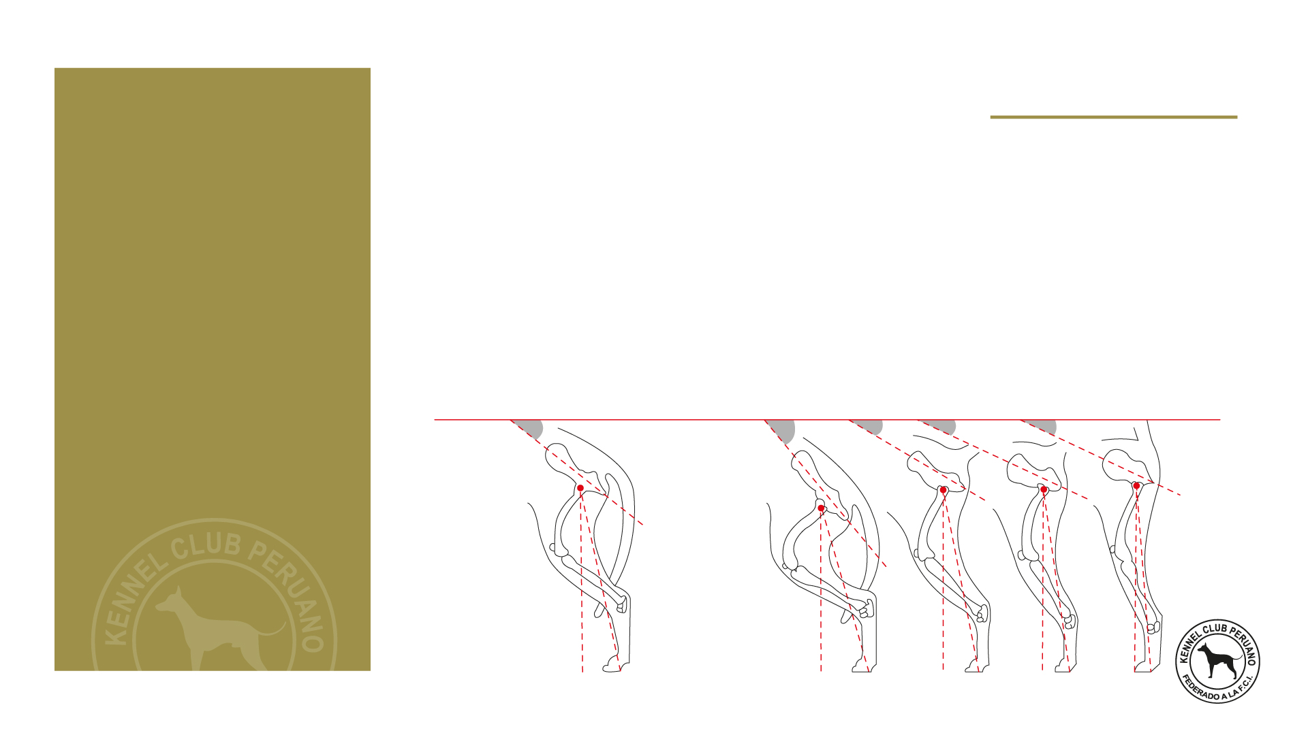
Miembros posteriores
Extremidades
02.
Los músculos son redondos y elásticos. Las curvaturas de las nalgas son evidentes. El ángulo coxofemoral puede variar de 120° a 130°. El ángulo femoro tibial debe ser de 140°. Las extremidades vistas desde atrás son bien aplomadas.
Pies posteriores: Iguales a los anteriores.
ÁNGULO COXOFEMORAL CORRECTO
ÁNGULO COXOFEMORAL INCORRECTO
INCLINACIÓN GRUPA:
40°
50°
30°
25°
20°

Slide 31
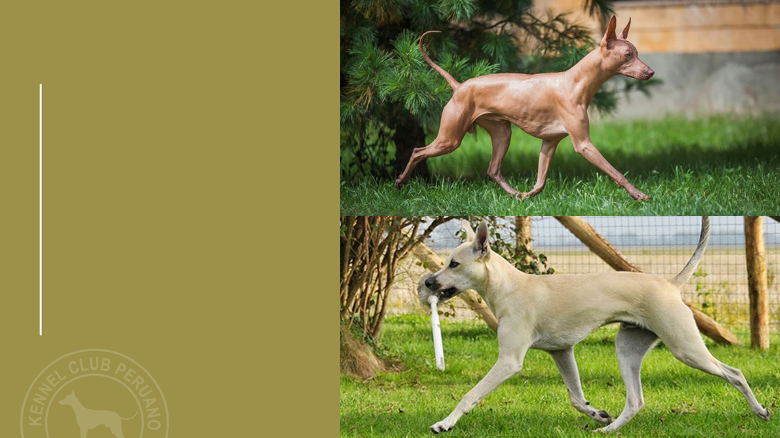
CORRECTO
Movimiento
Debido a las angulaciones ya descritas en las estructuras de sus miembros, algunos de estos ejemplares se desplazan con un paso más corto, pero más rápido y a la vez bastante amortiguado y flexible, en marcha o caminata y alargado en el trote.
Las extremidades observadas tanto de frente como por detrás deben moverse en línea única.
INCORRECTO

Slide 32
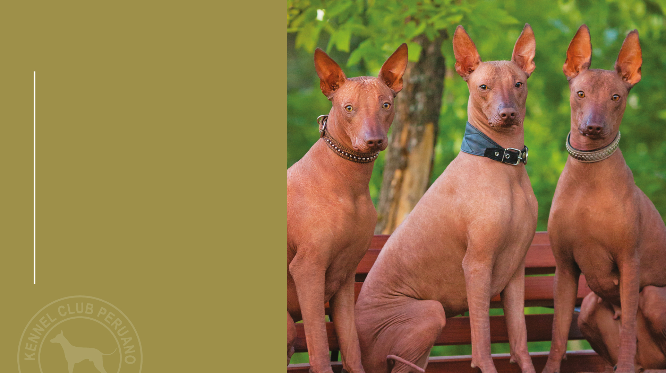
Piel
La piel será lisa y elástica en toda su superficie corporal, pudiendo formar ciertas líneas circundantes y casi concéntricas sobre la cabeza, alrededor de los ojos y de las mejillas en la variedad desnuda.
Está comprobado que la temperatura interna y externa o dérmica, es exactamente igual a las otras razas. La ausencia de manto nos da por resultado una emanación de calor totalmente directa a diferencia de los ejemplares con pelos, en la que el calor se disipa a través de ellos por ventilación natural.

Slide 33
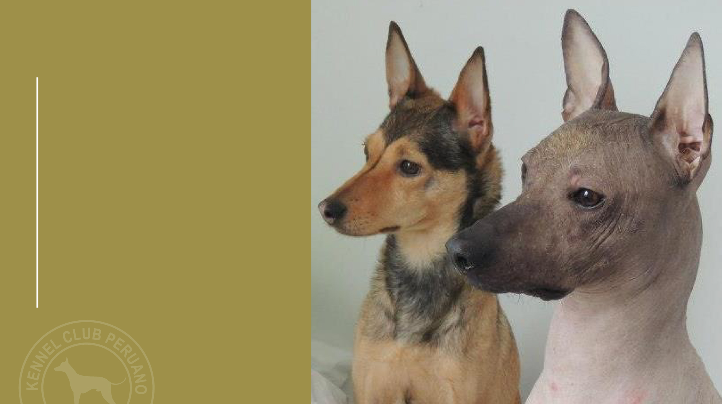
Manto
Variedad desnuda: Será ausente de capa, admitiéndose sólo vestigios de pelos sobre la cabeza, en la punta de las extremidades, la punta de la cola y a veces algunos pelos muy ralos sobre el dorso. El color de estos pelos son aceptados en todas sus tonalidades y combinaciones.
Variedad con pelo: Con capa de manto liso, corto y apretado. El color de estos pelos es aceptado en todas sus tonalidades y combinaciones, excepto el merle.

Slide 34
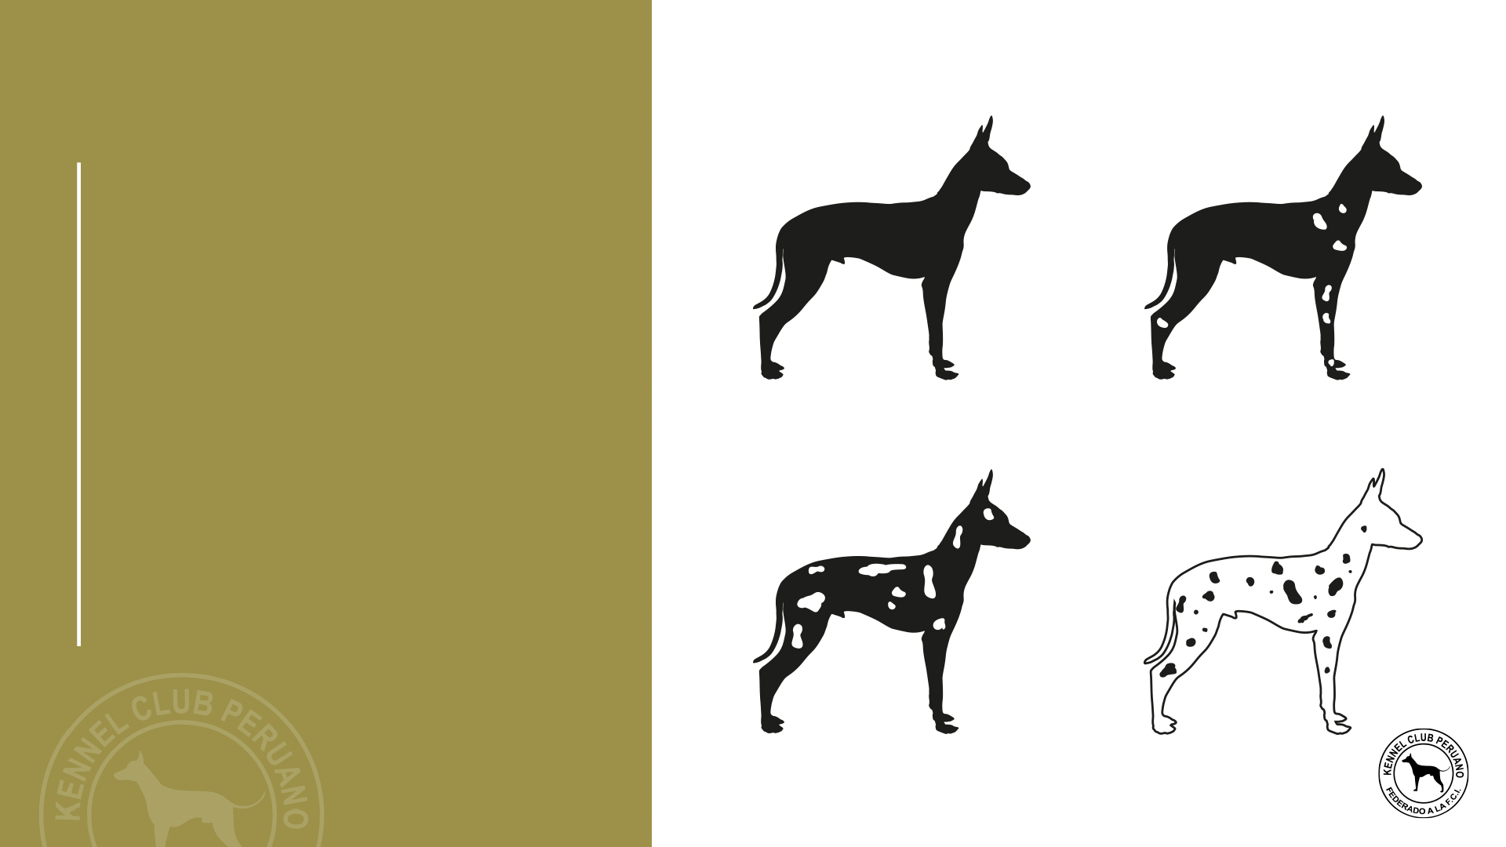
Variedad desnuda
Color
CORRECTO
CORRECTO
El color de la piel en la variedad desnuda podrá ser negro, negro pizarra, negro elefante, negro azulado, toda la gama de grises, bronce, cobre, marrón oscuro en gradiente hasta el rubio claro.
Todos estos colores pueden ser uniformes o presentar despigmentación en cualquier parte del cuerpo, de preferencia en el pecho, patas y cola, sin embargo, su extensión no deberá superar el 20% de la superficie corporal. En igualdad de otras condiciones se prefieren los colores sólidos.
COLOR SÓLIDO
ÁREA DEPIGMENTADA MENOR AL 20% DE LA PIEL
DESCALIFICADO
DESCALIFICADO
ÁREA DEPIGMENTADA MAYOR AL 20% DE LA PIEL
EJEMPLAR DEPIGMENTADO

Slide 35
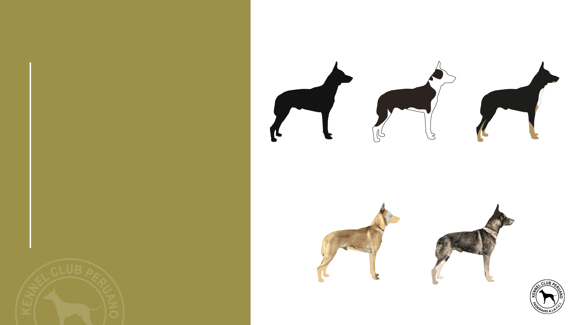
Color
Ejemplos de colores de variedad con pelo
El color de la piel en la variedad desnuda podrá ser negro, negro pizarra, negro elefante, negro azulado, toda la gama de grises, bronce, cobre, marrón oscuro en gradiente hasta el rubio claro.
Todos estos colores pueden ser uniformes o presentar despigmentación en cualquier parte del cuerpo, de preferencia en el pecho, patas y cola, sin embargo, su extensión no deberá superar el 20% de la superficie corporal. En igualdad de otras condiciones se prefieren los colores sólidos.
SÓLIDO / UNICOLOR
BICOLOR
TRICOLOR
LEONADO
AGUTÍ

Slide 36
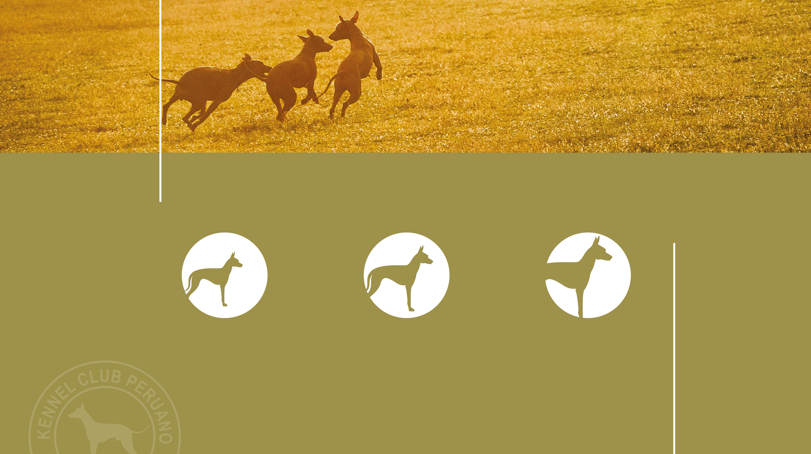
Fotografía: Valeria Kablova (Rusia)
Tamaño
Existen tres tipos de tamaños para machos y hembras.
PEQUEÑO
MEDIANO
GRANDE
25 - 40 cms.
41 - 50 cms.
51 - 65 cms.

Slide 37
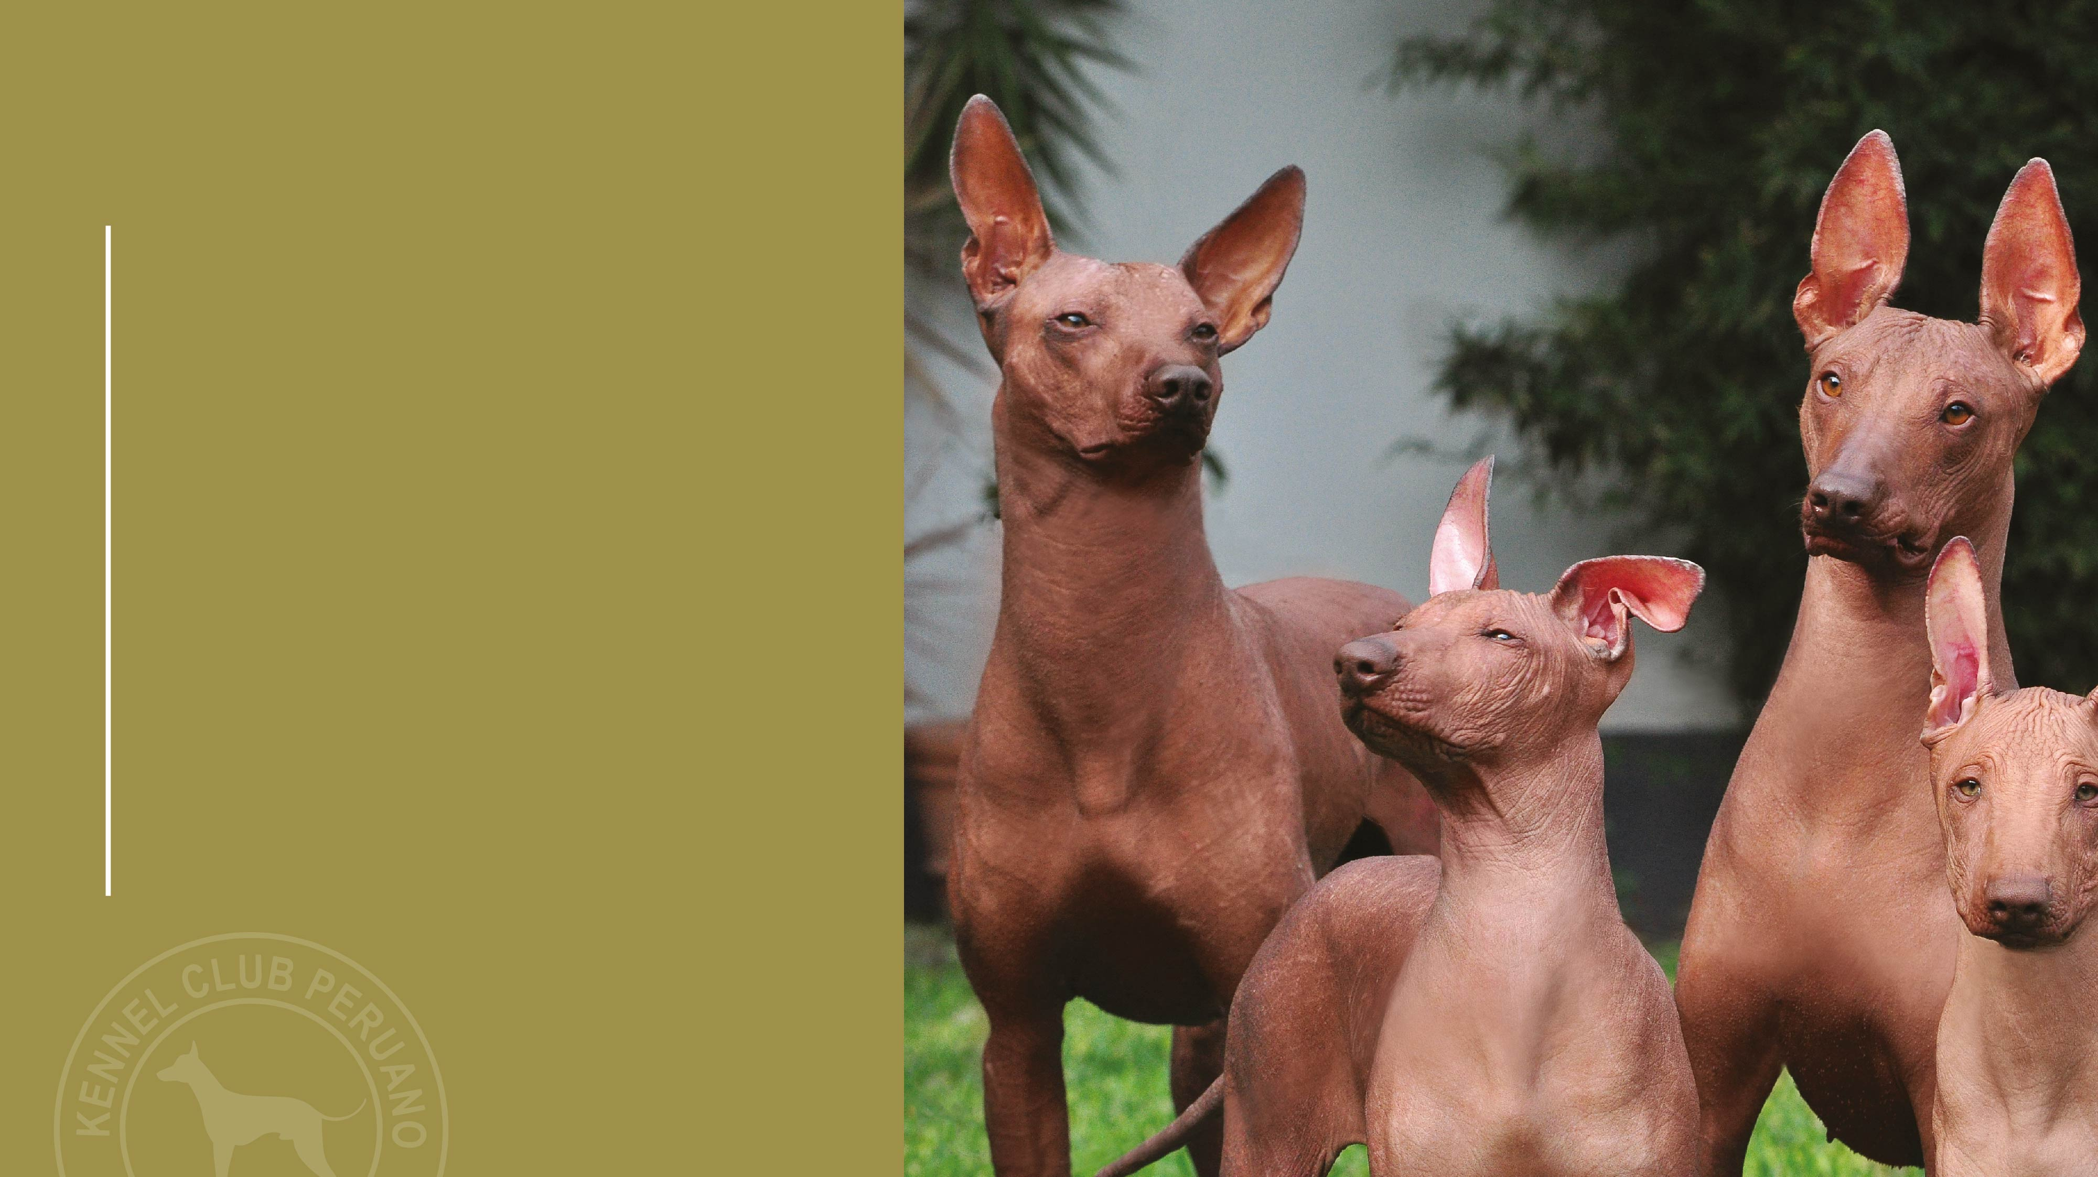
Peso
El peso está en relación con los tres tamaños para los machos y para las hembras.
Pequeño: 4 - 8 kg. Aprox.
Mediano: 8 - 12 kg. Aprox.
Grande: 12 - 25 kg. Aprox.

Slide 38
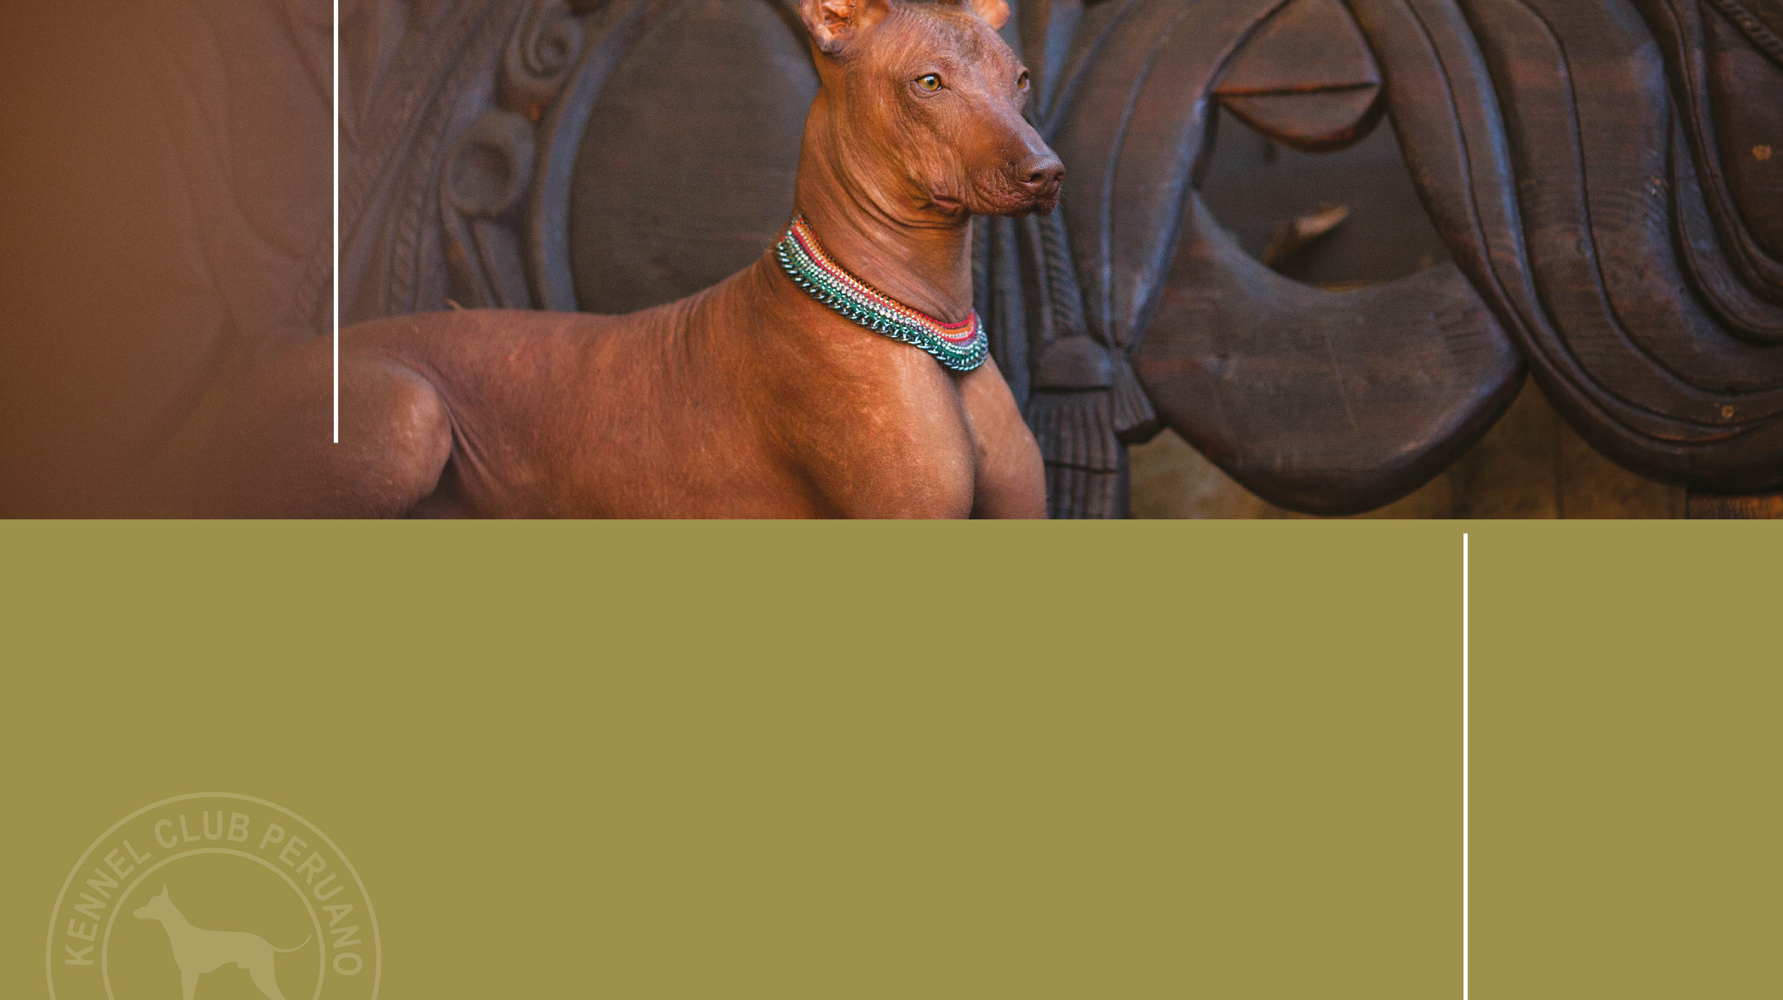
Faltas
Cualquier desviación de los criterios antes mencionados se considera como falta y la gravedad de ésta se considera al grado de la desviación al estándar y de sus consecuencias sobre la salud y el bienestar del perro.

Slide 39
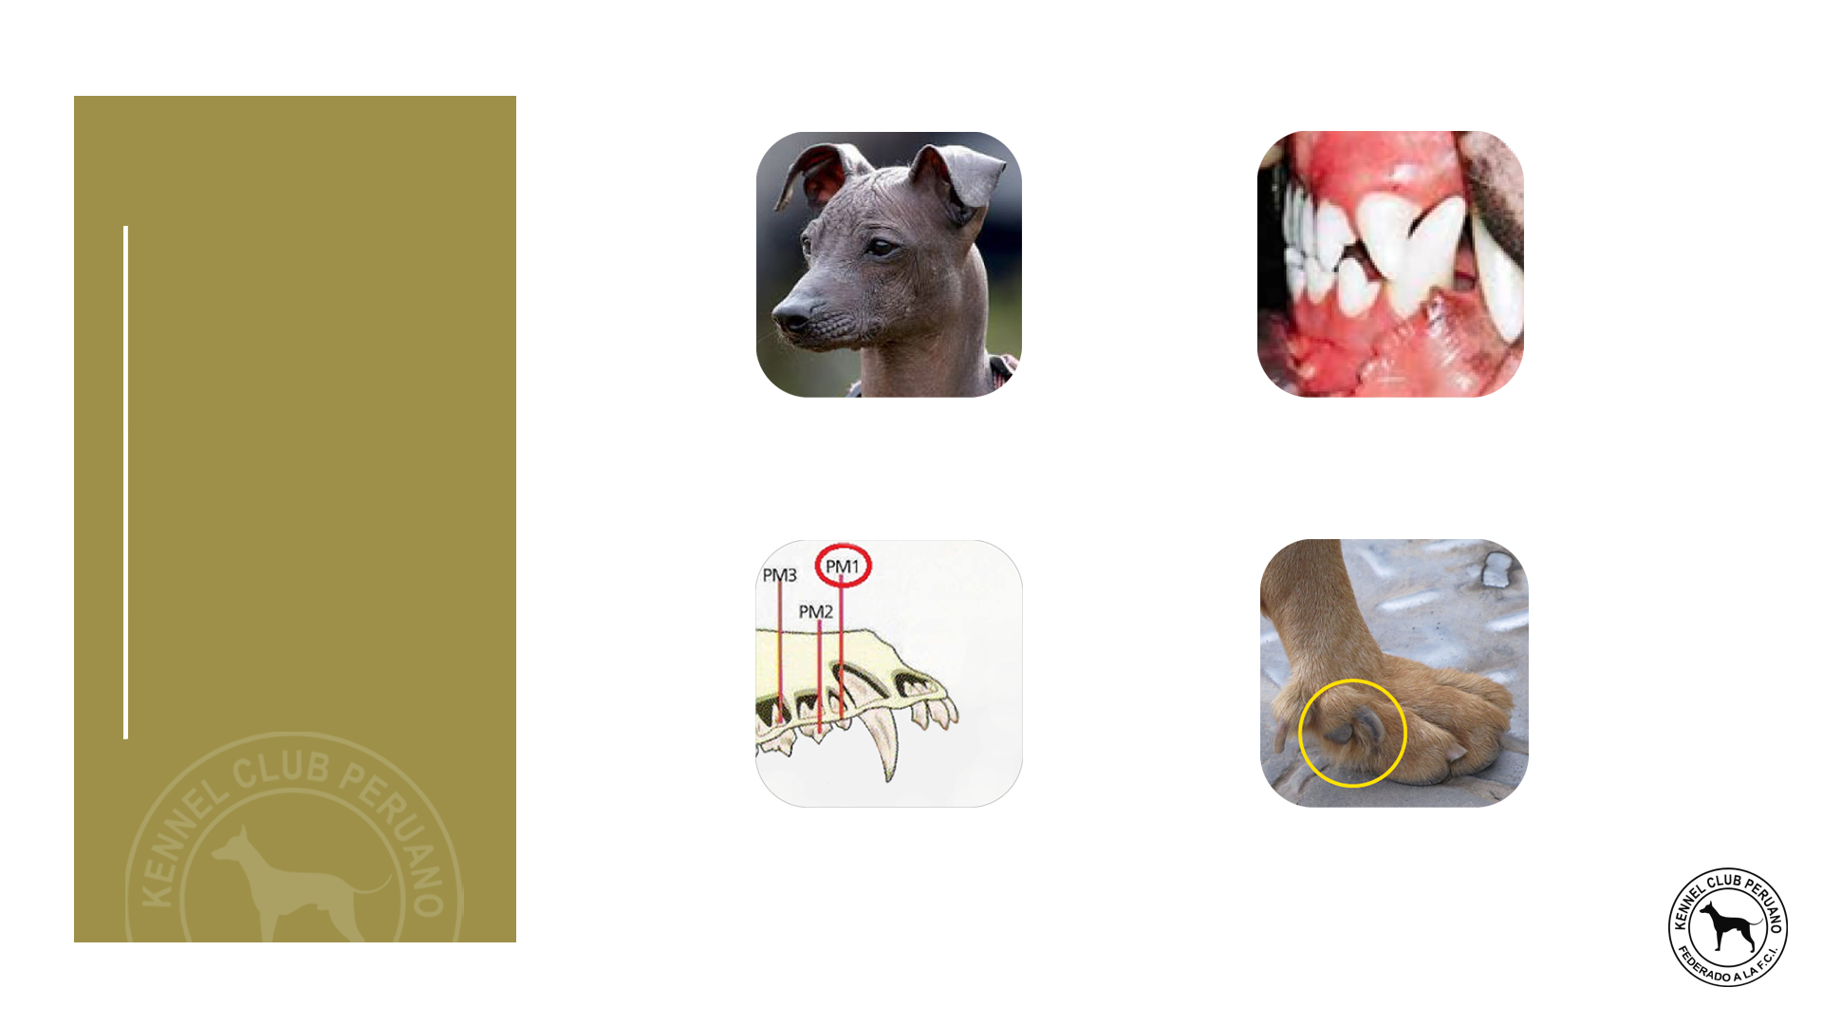
Faltas
OREJAS SEMI-ERECTAS, UNA O AMBAS
MORDIDA EN PINZA
AUSENCIA DE UN PM1 EN LA VARIEDAD CON PELO
PRESENCIA DE ESPOLONES

Slide 40
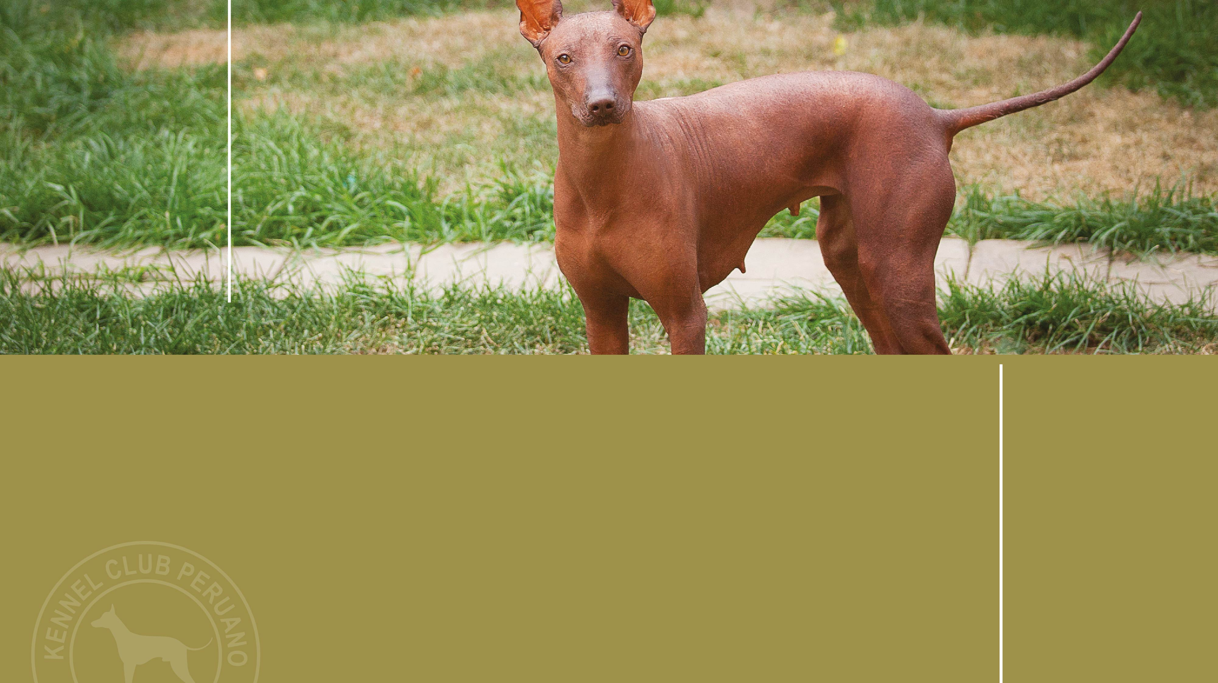
Faltas descalificantes

Slide 41
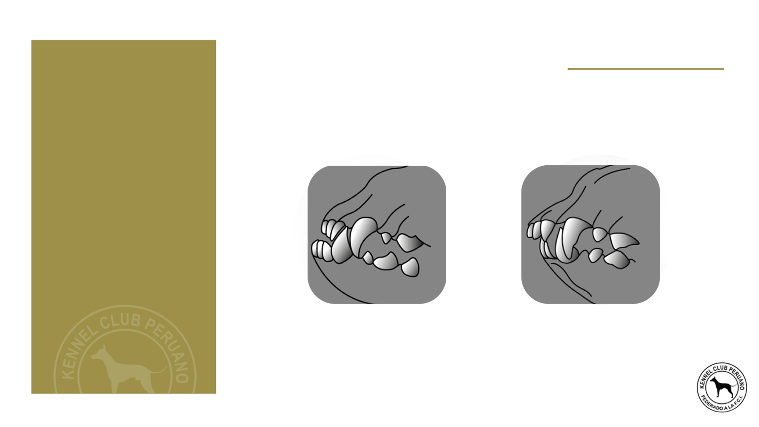
Faltas descalificantes
AGRESIVIDAD O EXTREMA TIMIDEZ
CUALQUIER PERRO MOSTRANDO CLARAS SEÑALES DE ANORMALIDADES FÍSICAS O DE COMPORTAMIENTO DEBE SER DESCALIFICADO.
PROGNATISMO Y ENOGNATISMO.

Slide 42
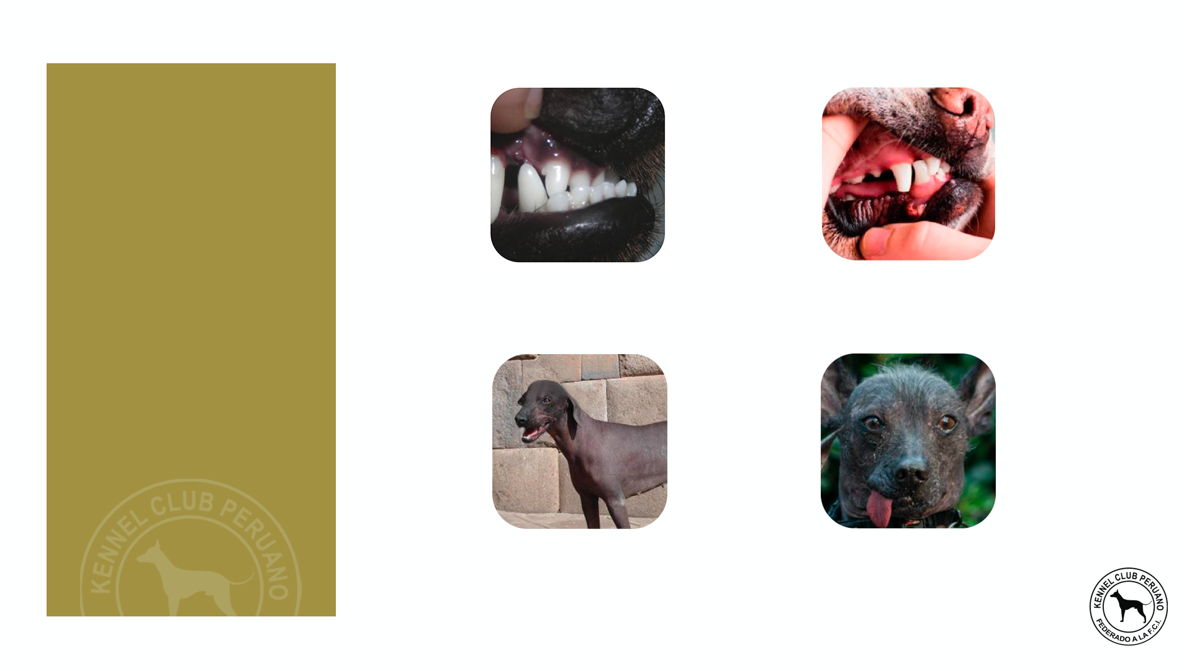
Faltas descalificantes
DESVIACIÓN DE LA MANDÍBULA INFERIOR.
FALTA DE MÁS DE UNA PIEZA DENTAL EN LA VARIEDAD CON PELO.
OREJAS COLGANTES O CORTADAS.
LENGUA MANTENIDA NORMALMENTE FUERA DE LA BOCA.

Slide 43
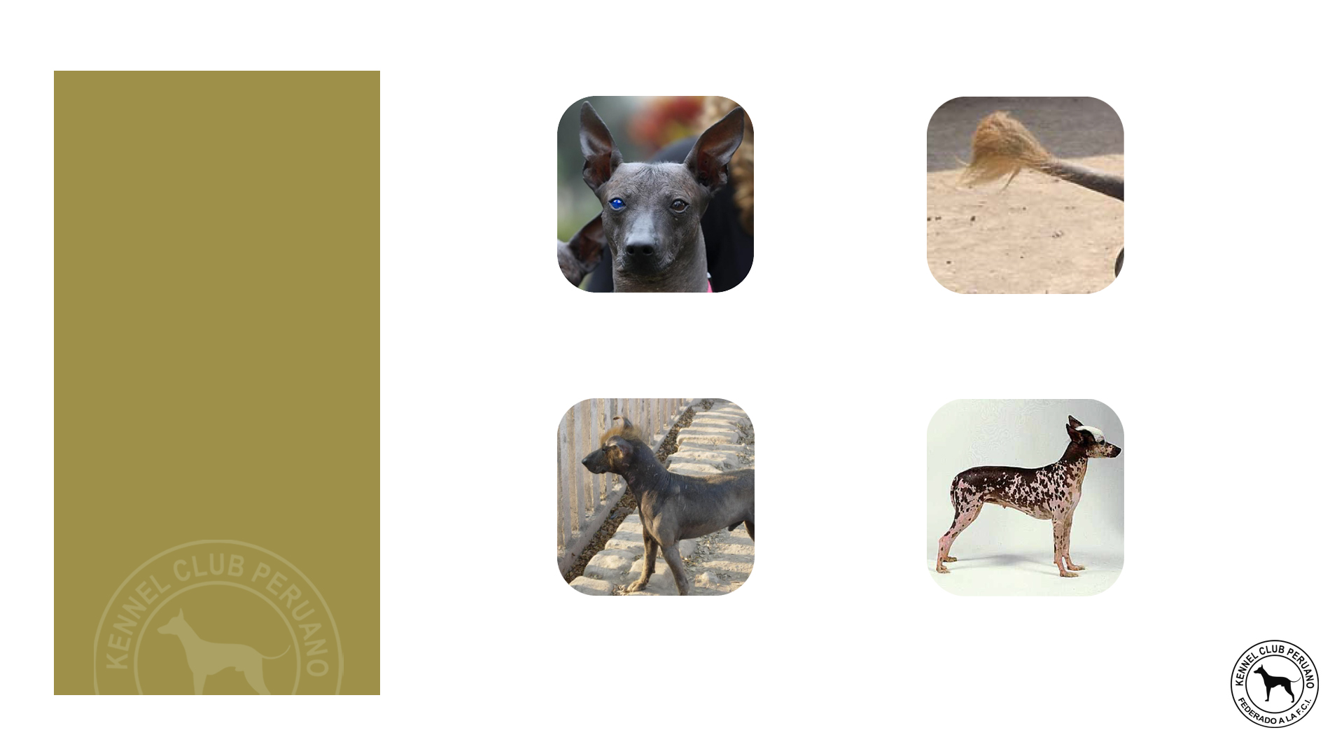
Faltas descalificantes
OJOS DE DISTINTO COLOR (HETEROCROMÍA).
ANURISMO. BRAQUIURISMO. COLA AMPUTADA.
PRESENCIA DE PELOS EN OTROS LUGARES DEL CUERPO EN DONDE NO SE INDICA EN LA VARIEDAD DESNUDA.
DESPIGMENTACIÓN CUBRIENDO MÁS DEL 20% DEL CUERPO EN LA VARIEDAD DESNUDA.

Slide 44
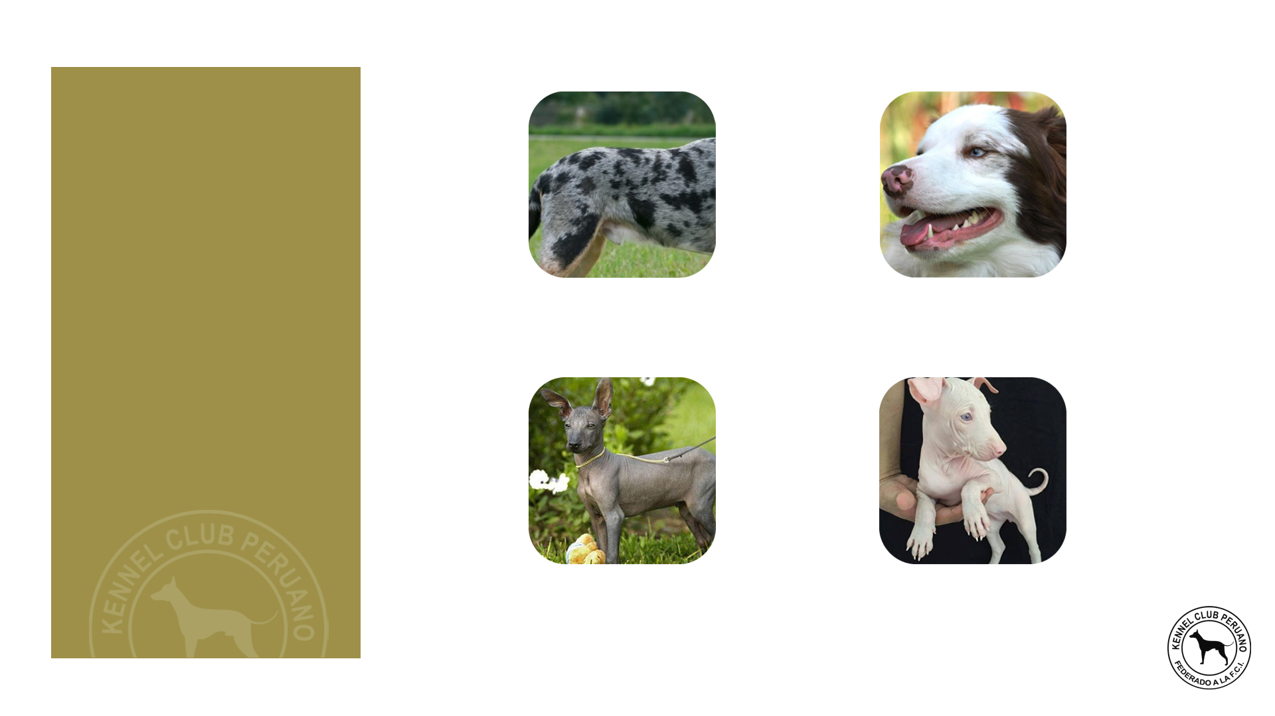
Faltas descalificantes
EL COLOR MERLE EN LA VARIEDAD CON PELO.
NARIZ DESPIGMENTADA, TOTAL O PARCIALMENTE.
PERROS CON TALLA MAYOR A LOS 65CM Y MENOR A LOS 25CM.
ALBINISMO.

Slide 45
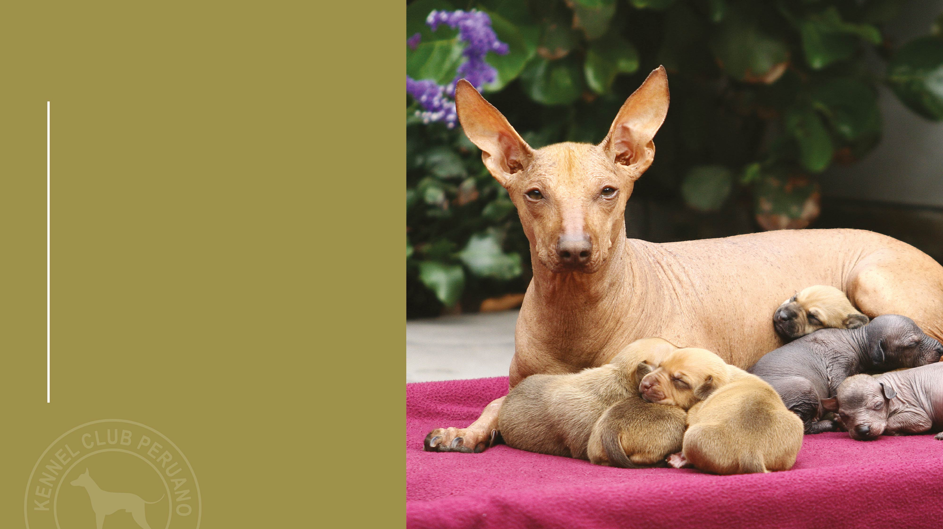
N.B.
Los machos deben tener dos testículos de apariencia normal completamente descendidos en el escroto.
Sólo los perros funcional y clínicamente saludables, con la conformación típica de la raza, deberían usarse par a la crianza.

Slide 46

AGRADECIMIENTO ESPECIAL
Abel León
Ermanno Maniero
IMÁGENES / FOTOGRAFÍAS:
Julio Aguilar
Marisa La Rosa
Valeria Kablova
Carlos Ramírez

Slide 47
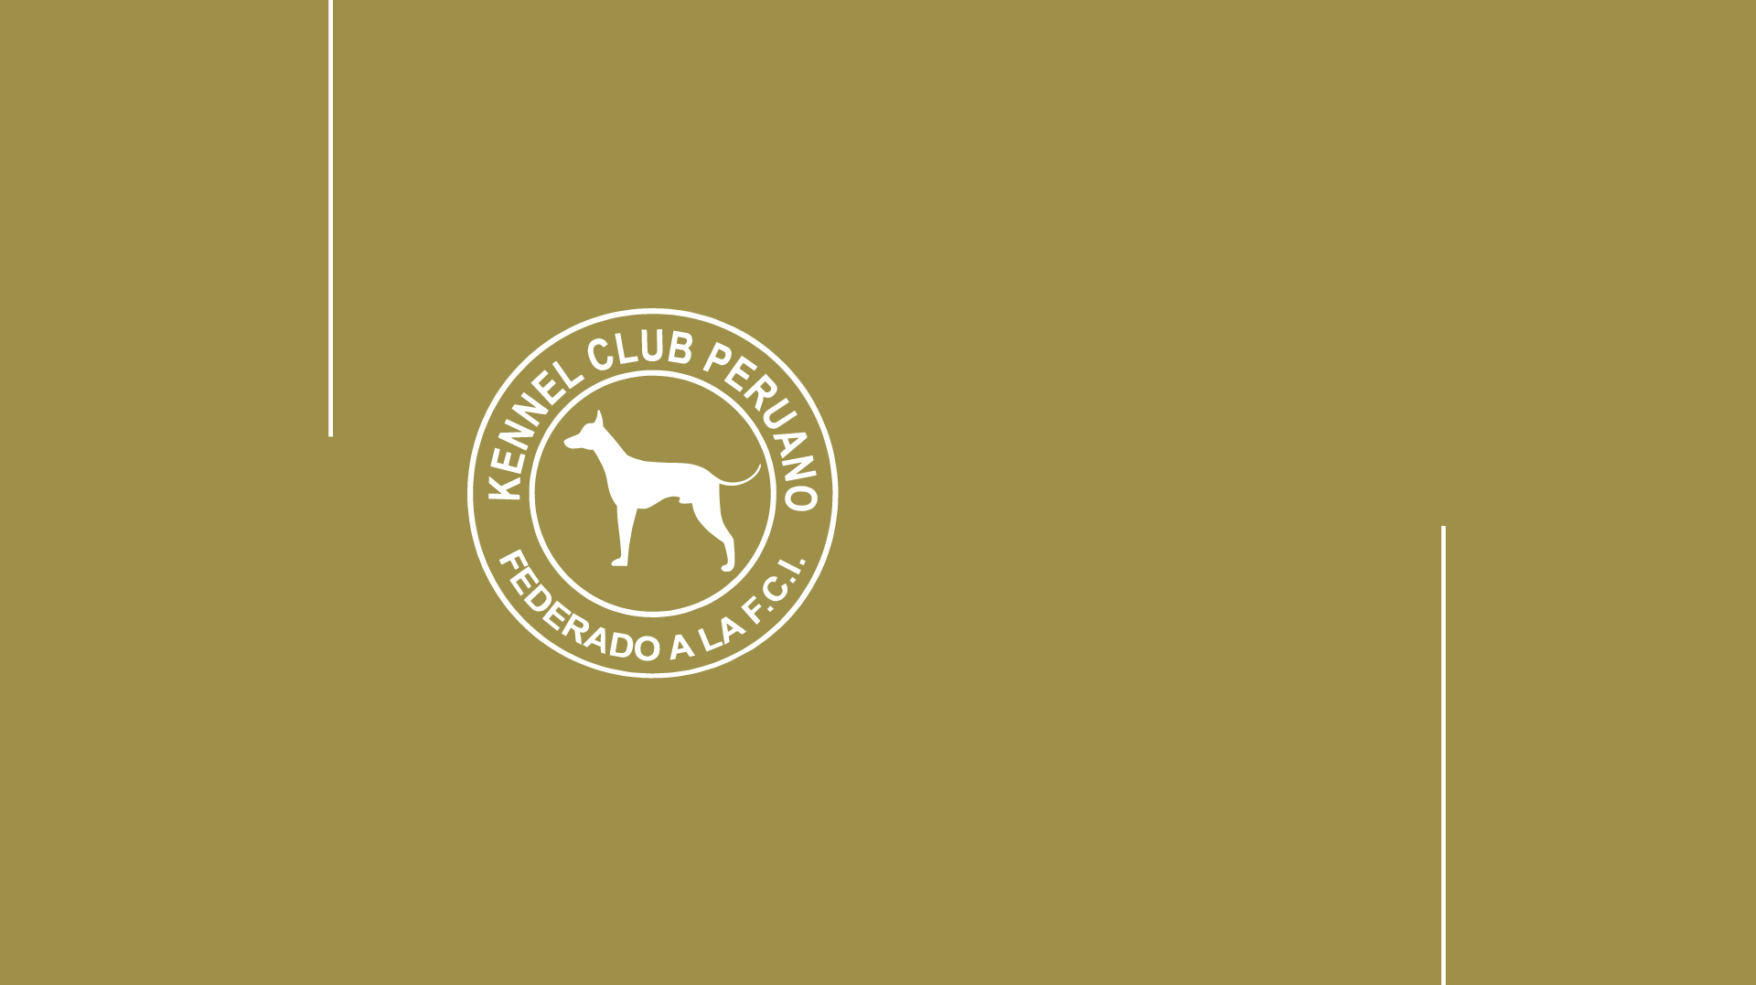
MUCHAS GRACIAS

